Slide 1

Title Slide
约拿
Dr. Rick Griffith, 新加坡神学院
BibleStudyDownloads.org

Slide 2
关键字
599
343
怜悯
约拿书

Slide 3
主题
308
上帝对外邦人的怜悯
约拿书

Slide 4
关键节
599
“[约拿] 就向耶和华祷告，说：“耶和华啊！我还在本国的时候，不是这样说过吗？我知道你是有恩典有怜悯的 神，不轻易发怒，并且有丰盛的慈爱，转意不降灾祸，所以我才急忙逃往他施去。" (4:2).
约拿

Slide 5

约拿书国度声明
343
在约拿书未能成为尼尼微的神圣代表（4：10-11），上帝被显示为富有同情心的国王，并注意到以色列对所有外邦人的同样的罪。

Slide 6
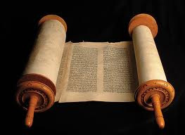
约拿
信息声明
599
346
约拿的不顺服和对尼尼微人的漠不关心象征着以色列人身上同样的罪，并反映上帝的主权和对响应上帝的外邦人的怜悯，为此提醒以色列人上帝给他们向列邦宣教士的职分。

Slide 7

圣约
347d
上帝的约与亚伯拉罕和来自他而来的国家，但上帝邀请所有信靠以色列耶和华的外邦人与以色列同在这约中（2：8;cf. 创12：3）。
约拿书

Slide 8

救赎
347d
从死亡中被救赎，对水手来说，是件荣誉的事。神让约拿经历鱼和蓖麻，使得尼尼微人悔改。这表明上帝拯救了所有信靠他的人。
约拿书

Slide 9
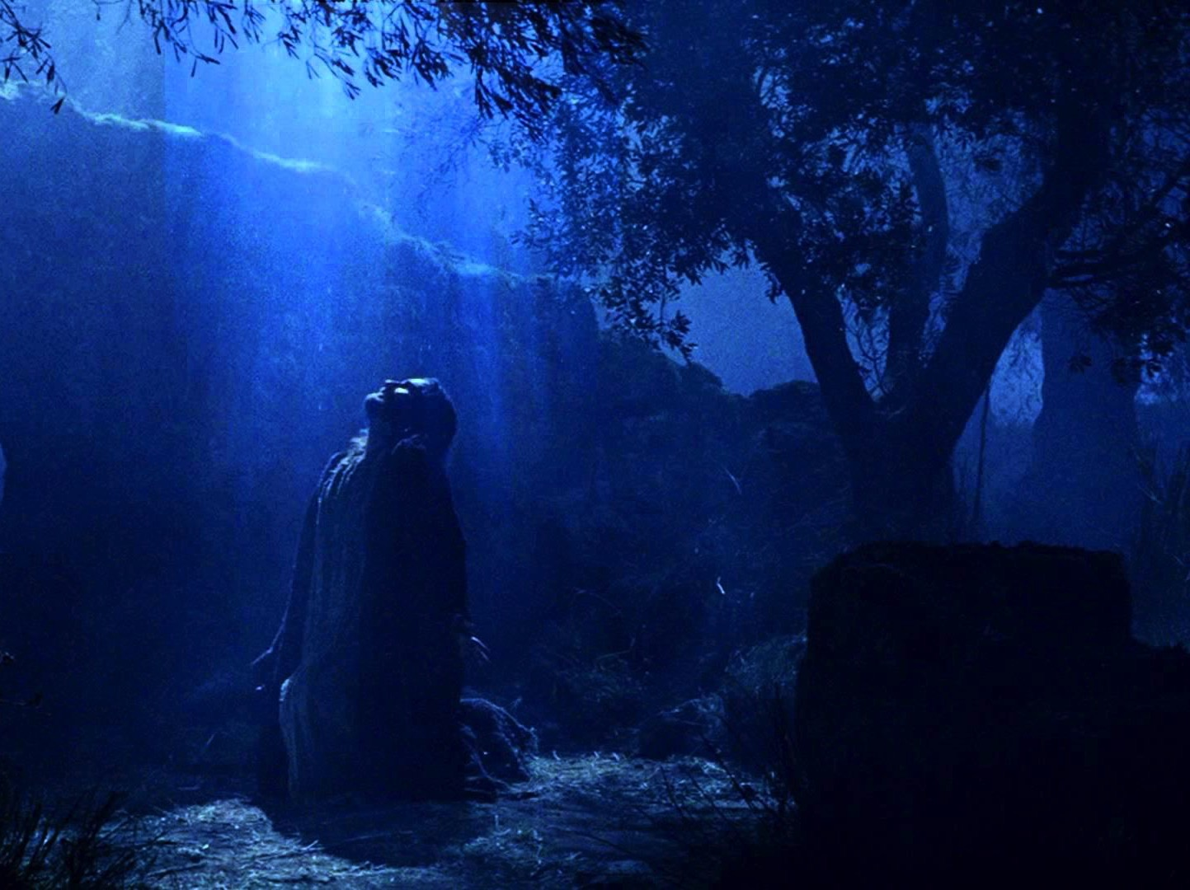
弥赛亚
347d
基督对犹太人和外邦人的关爱，好比约拿书中的约拿在鱼腹中三天的患难，就好像他经历了死亡和复活。因为约拿是耶稣与他自己做类比的唯一一位先知（马太福音12：39-41）。
约拿书

Slide 10

Book Chart
上帝对外邦人的怜悯
不遵守宣教士的责任 |  |  |  | 遵守宣教士的责任
第1—2章 |  |  |  | 第3—4章
上帝对约拿的怜悯 |  |  |  | 上帝对尼尼微人的怜悯
大海 |  |  |  | 大城
委任 1:1-2 | 不顺服 1:3 |  | 结果 1:4–2:10 | 重新委任 3:1-2 | 顺服 3:3-4 |  | 结果 3:5–4:10
“去!" | “不!" |  | “去，划!” “看!” | “去!" | 唷 |  | “咳!” “哦，不!”
约拿的邪恶 第1章 (约拿想去死) |  | 约拿的祷告 第2章 (约拿想活) |  | 约拿的讲道 第3章 (约拿想活) |  | 约拿赌气 第4章 (约拿想死)
约主前 760 年
599

Slide 11
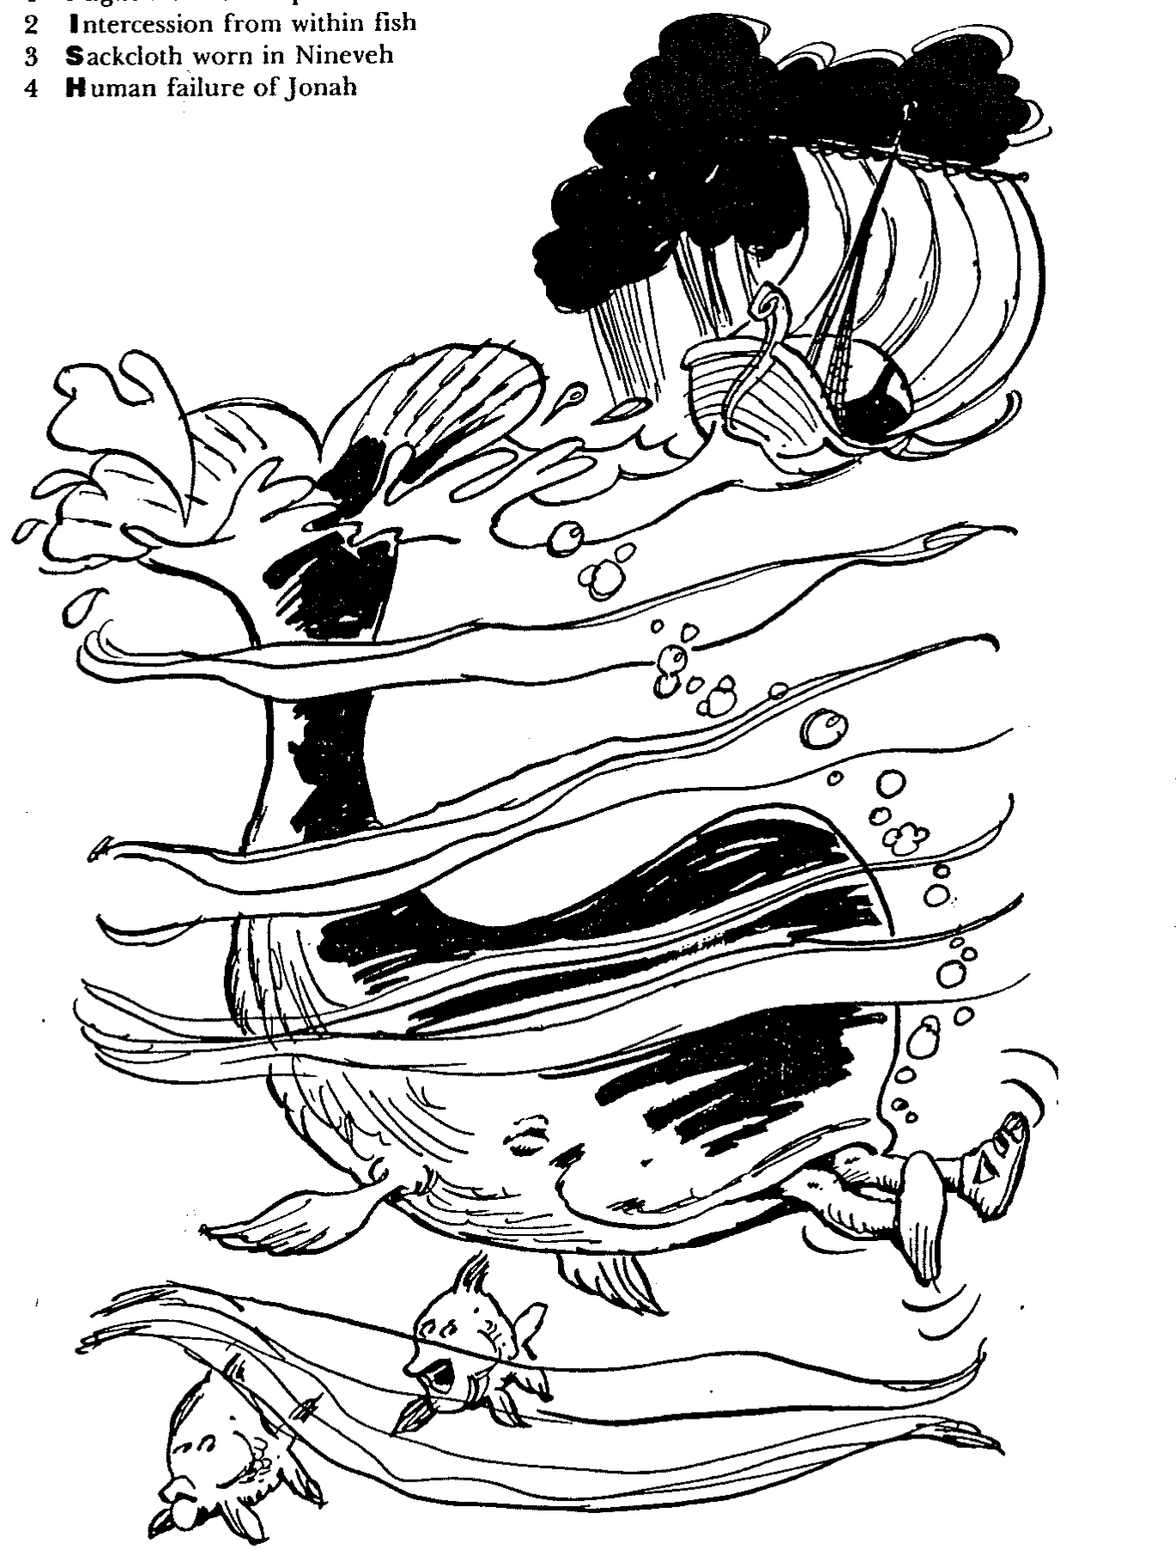
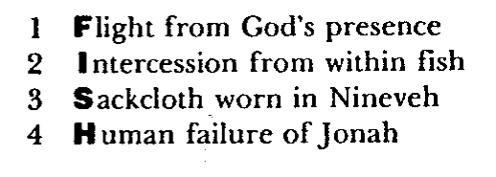
Barry Huddleston, The Acrostic Summarized Bible (Grand Rapids: Baker, 1992)
1 Inception of the world
2 Newlyweds placed in Eden
3 Temptation and man's fall
4 Hatred and first murder
5 Entire genealogy of Adam
6 Lessons on proper priorities
7 Outline for personal relationships
8 Faith of the centurion
约拿书
翻译如下：
1. 逃离神的同在
2. 鱼腹中的代祷
3. 尼尼微人穿麻衣
4. 约拿的人性失败
9 Matthew's call from Jesus
10 Apostles sent to preach
11 Testimony about John's message
12 True Messiah called demonic
13 Hidden message of parables
14 Execution of the Baptist
15 Wisdom is answering Pharisees
16 Keys of the kingdom
17 Impact of Jesus' transfiguration
18 Need for true forgiveness
19 Grounds for divorce clarified
20 Opportunities in the vineyard
21 Fig tree is cursed
22 Taxes paid to Caesar
23 Hypocrisy denounced by "woes"
24 Events of second coming
25 Judgment of the nations
26 Events on Calvary's eve
27 Way of the cross
28 Savior's resurrection and commission

Slide 12

作个关怀他人的人
约拿书
Dr. Rick Griffith, Crossroads International Church Singapore
BibleStudyDownloads.org

Slide 13
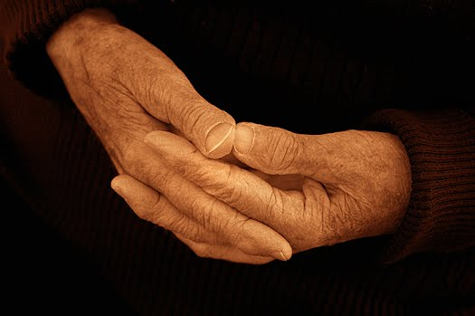
上帝如何让我们回应不悔改的人呢？
Notes:
上帝如何让我们回应不悔改的人呢？这样的事件太常见了。
事实上，今天我们将以同样无动于衷的态度看待圣经人物。
当我们这样做时，我相信上帝会用我们自己需要的四个原则来挑战我们，以彰显对他人的同情。

Slide 14
“去！不！竭力划船！”
约拿书 1
上帝转变事件来向我们彰显祂对人的怜悯。
Notes:
主通过引起我们注意的事件来彰显他对人的关心

Slide 15
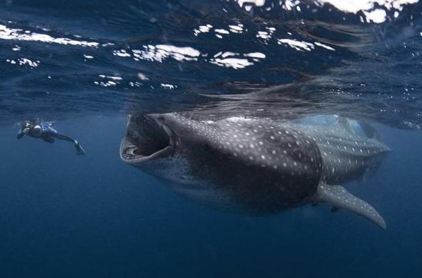
“囖!” 约拿书 2
感谢上帝对你的怜悯 - 尽管你犯了罪。
Notes:
15
你作为一个有罪的生物，你如何看待上帝，神又是如此的怜悯。我们应该为此而感恩。

Slide 16
“去！哟！哇！”
约拿书 3
分享上帝的信息，因为人们都有回应。
Notes:
16

Slide 17
“哦，不！”
约拿书 4
对人比事物表现出更大的同情心
Notes:
17

Slide 18
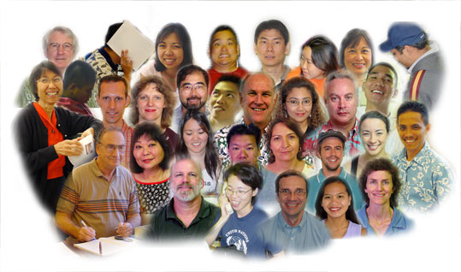
约拿书的要点：
599
把人放在我们在生活中最优先考虑的事件。
回应主的心意是指象他一样的看顾失落的。
Notes:
People are God’s first concern—so people should be our first concern.
Imitate God’s compassion for people by considering people more important than things.
Do you need to let some plates break?
人是上帝首先关心的对象——因此人也应该是我们最关心的。
效法上帝对人的怜悯，视人比物更重要。
你是否需要让一些盘子碎掉呢？

Slide 19

思想问题
599
你的生活和约拿书之间看到了什么相似之处？
是什么原因导致基督徒 - 特别是年长者 - 失去对迷失者的同情？
您认为哪些做法有助于维护您对不信者的同情？
Notes:
19

Slide 20
Black
Notes:
20
Let's bow in prayer. But before we pray, honestly consider two questions:
Do others know you as compassionate—a "people person"? Why or why not?
2. What concern in your life hinders your concern for people? Studies? Perfectionism? A hobby which gobbles all your time? Not being able to say "no" to non-people-oriented tasks?
让我们低头祷告。但在我们祷告之前，请诚实地思考两个问题：
1. 别人是否认识你是一个有同情心、关心他人的人？为什么是或不是？
2. 你生命中有什么关切阻碍了你对他人的关心？学业？完美主义？耗尽你所有时间的嗜好？无法对与人无关的事务说“不”？
“天父，感谢你在怜悯我们这件事上为我们树立了榜样。但求你帮助我们在这方面跟随你的脚步。愿我们对人的关怀比我们个人的舒适更重要。求你让我们看到这个世界上暂时之物的本质，以及人的永恒价值——那些你儿子为之舍命的人。奉他宝贵的名祷告，阿们。”
"Father, thank you for setting the example in your compassion on us. But help us to follow well in this area. May our comfort of persons be more important than our personal comforts. Show us how temporal things of this world really are—and how eternal people are—those for whom your Son died. In His precious name, Amen."

Slide 21

什么是最重要？
Notes:
What do you think is the most important thing we do as a church? Worship? Evangelism? Fellowship? Bible study? Prayer? A few weeks ago a man inquiring about our church asked me, “So what is most important to your church? What is unique?” If he had asked you, what would you have said? I told him one word: LOVE!
One of the teachers of religious law was standing there listening to Jesus debate. He realized that Jesus had answered well, so he asked, “Of all the commandments, which is the most important?” Jesus answered…
你认为我们作为教会最重要的事是什么？敬拜？传福音？团契？查经？祷告？几周前，一位探询我们教会的先生问我：“你们教会最重要的是什么？你们的独特之处是什么？” 如果他问你，你会怎么回答呢？我只用了一个词：爱！
有一位律法教师站在那里，听见耶稣在辩论。他看到耶稣回答得很好，就问他：“所有的诫命中，哪一条最重要？” 耶稣回答说……

Slide 22

什么是最重要？
马可福音12：29-31
耶 稣 回 答 说 ： 第 一 要 紧 的 就 是 说 ： 以 色 列 阿 ， 你 要 听 ， 主 ─ 我 们 神 是 独 一 的 主 。 30 你 要 尽 心 、 尽 性 、 尽 意 、 尽 力 爱 主 ─ 你 的 神 。 31 其 次 就 是 说 ： 要 爱 人 如 己 。 再 没 有 比 这 两 条 诫 命 更 大 的 了 。
Notes:
One of the teachers of religious law was standing there listening to the debate. He realized that Jesus had answered well, so he asked, “Of all the commandments, which is the most important?” Jesus answered…
有一位文士（律法教师）站在那里，听见他们的辩论。他看到耶稣回答得很好，就问他：“所有的诫命中，哪一条是最重要的？” 耶稣回答说……

Slide 23


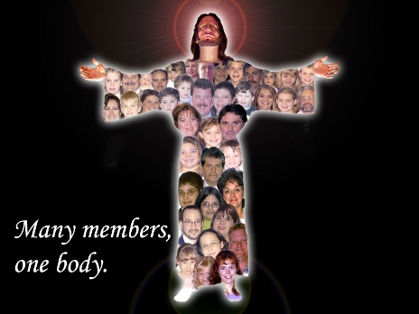

教会的异像 …
爱神
交叉路国际教会
爱教会
爱国家
多员一体
Notes:
• Love God
Where it starts—and ends—is in our call to LOVE. As Paul noted, “The greatest of these is love” (1 Cor. 13:13).
What is the most important thing we do as a church? It begins with loving the God who loves us.
• Love Church
Do you genuinely love him? If you don’t, then nothing else you do counts, really.
The second thing He said right after this: to love your neighbor as yourself.
• Love Nations
But who is your neighbor? It starts right here in the body—to love the church—but then it extends from this “close neighbor” to those who are out of the reach of this fellowship where we love the nations. Our leadership is committed to make all that we do revolve around one of these three priorities.
• 爱神
我们起始与结束的地方，就是我们被呼召去爱。正如保罗所说：“其中最大的是爱”（哥林多前书 13:13）。
作为教会，我们所做的最重要的事情是什么？从爱那位爱我们的神开始。
• 爱教会
你真的爱他吗？如果你不爱他，那么其他所有的事都毫无意义。
接下来，他紧接着说：要爱人如己。
• 爱万国
但谁是你的邻舍呢？这爱从教会内部开始——爱教会中的弟兄姊妹——然后扩展到那些超出我们团契范围的“远邻”，也就是我们所爱的万国。
我们的领袖们致力于使我们所做的一切都围绕这三个优先事项展开。
23

Slide 24
作个关怀他人的人
约拿书
Dr. Rick Griffith, Crossroads International Church Singapore
BibleStudyDownloads.org

Slide 25

错失的机会
Notes:
In June 1991 a car in Singapore's East Coast area hit a 70-year-old Chinese man. The owner of the car was relieved to find a doctor at his clinic just a short distance away. When the doctor was begged to try to save the man's life, he replied that he was too busy, didn't have the right equipment, and needed the victim's approval or his family's approval before he would treat him. The doctor never tried to see the old man, who died five hours later.
1991年6月，新加坡东海岸地区发生一起车祸，一名70岁的华人男子被撞倒。车主发现附近不远处就有一间诊所，便松了口气。然而，当车主恳求医生抢救这名男子时，医生却回答说自己太忙了，设备不够齐全，而且在进行治疗前需要伤者本人或其家属的同意。医生从未尝试查看这位老人，老人最终在五小时后去世。

Slide 26
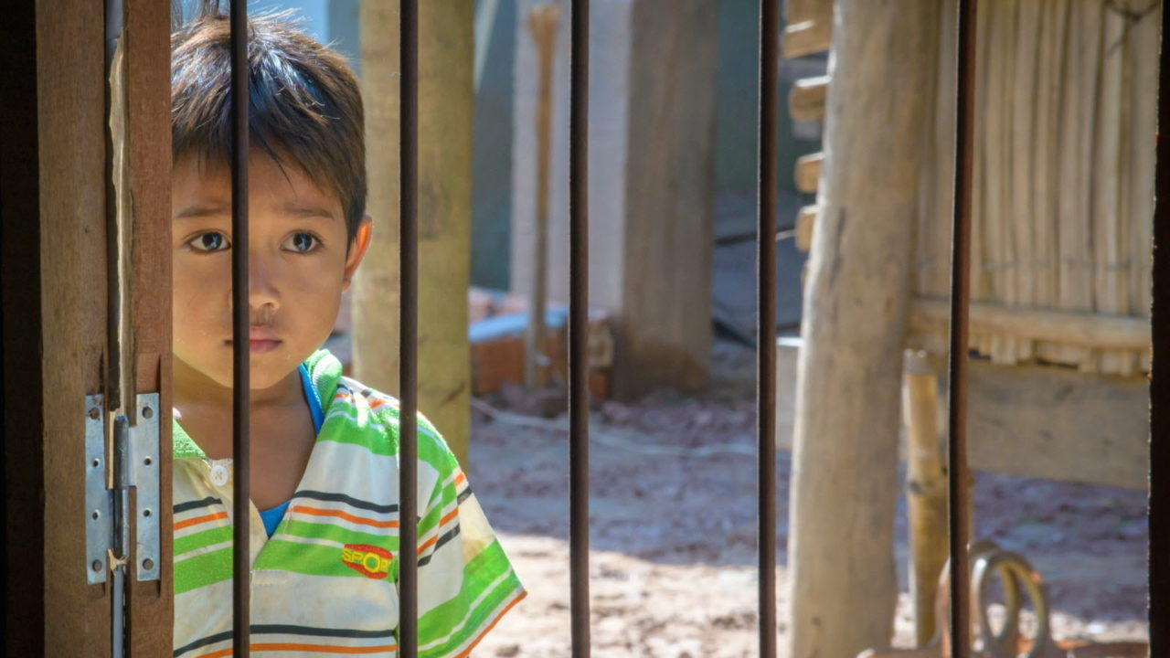
你关心其他人吗?
Notes:
I was shocked to read the account in the newspaper. How could anyone be so unfeeling—especially someone who has given himself to the "people's profession"? Would you have helped him? Do you care for people?
当我在报纸上读到这个事件时，我感到震惊。一个人怎么能如此冷漠无情——尤其是一个投身于“救人职业”的人？你会伸出援手吗？你关心他人吗？

Slide 27
上帝如何让我们回应不悔改的人呢？
Notes:
上帝如何让我们回应不悔改的人呢？这样的事件太常见了。
事实上，今天我们将以同样无动于衷的态度看待圣经人物。
当我们这样做时，我相信上帝会用我们自己需要的四个原则来挑战我们，以彰显对他人的同情。

Slide 28
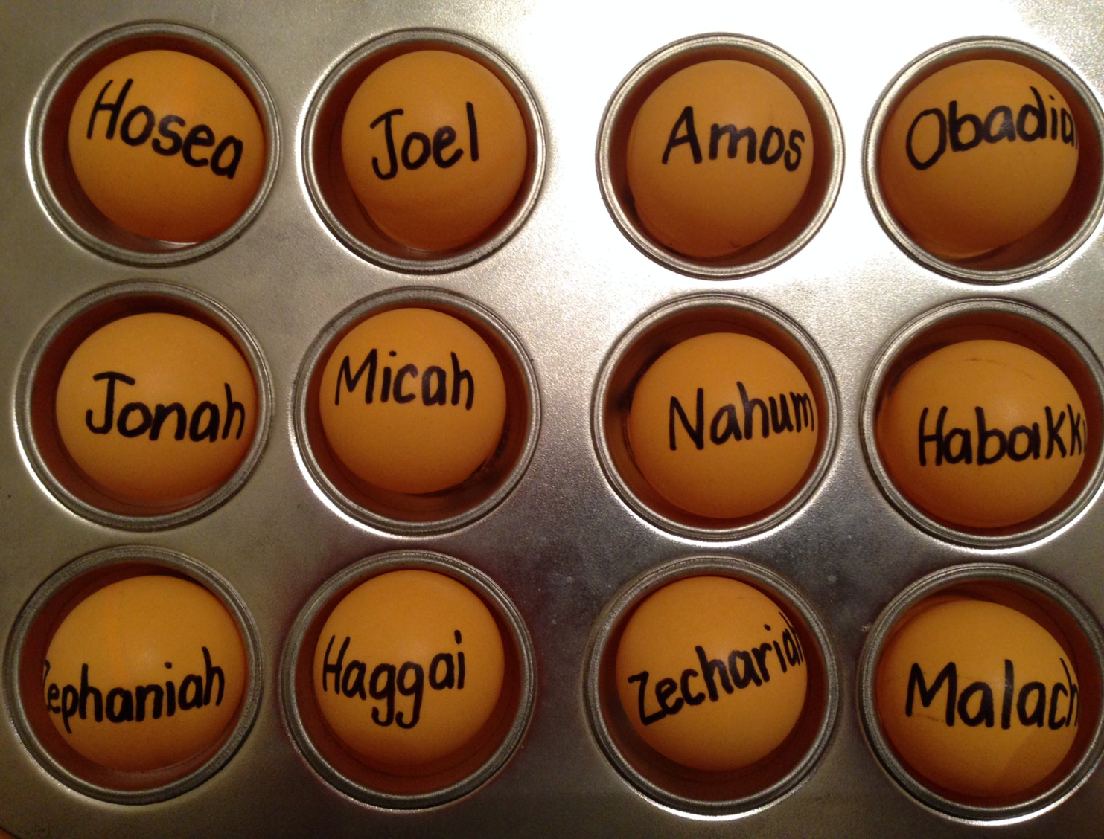
十二先知书
何西阿
约珥
俄巴底亚
阿摩司
约拿
那鸿
哈巴谷
弥迦
勇敢面对文化挑战
哈该
撒迦利亚
西番雅
玛拉基
—小先知书系列讲道—
Notes:
今天，我们继续进行小先知系列的第二部分，我将这个系列简单地称为**“十二小先知”**。

Slide 29

作个...
何西阿
约珥
俄巴底亚
阿摩司
谦卑
约拿
那鸿
哈巴谷
弥迦
关怀他人
哈该
撒迦利亚
西番雅
玛拉基

Slide 30
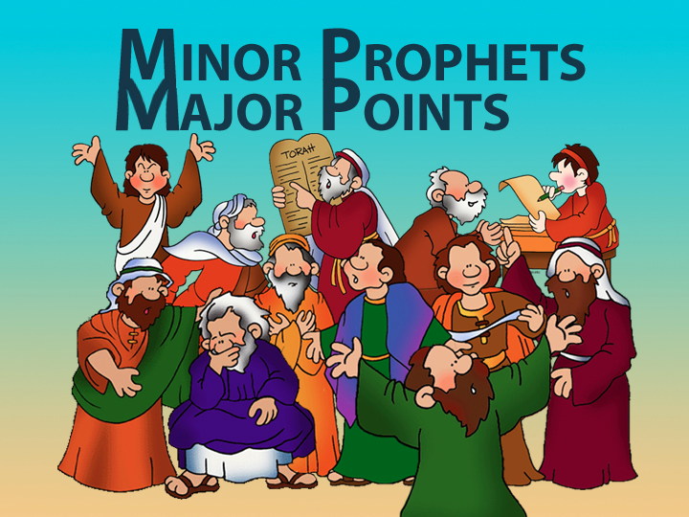
Minor Prophets—Major Points
小先知书 大重点

Slide 31
Title Slide
约拿

Slide 32
Unique Elements in 约拿书
600
约拿独特的元素
    约拿所讲的话完全是通过一个先知的经验—不是他的话。
    约拿是圣经中唯一的先知试图避开上帝。
    约拿书是在整个圣经里唯一记录以色列对希利尼国家的反应
    4. 约拿的历史真实存在被许多学者否认。
Notes:
32

Slide 33
“去！不！竭力划船！”
约拿书 1
上帝转变事件来向我们彰显祂对人的怜悯。
Notes:
主通过引起我们注意的事件来彰显他对人的关心

Slide 34
约拿书第一章: 去!
604
上帝命令他的人去告诉邪恶者，他是多么的痛恨他们的罪恶(1-2)

Slide 35
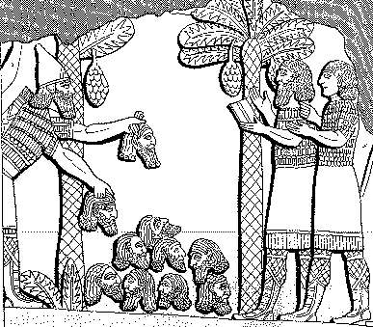
614
亚述的残暴
“我堆满如金字塔的人头在他的城市前面。我的火焰在燃烧他们的青少年和他们的姑娘.”
亚述王撒缦以色上，公元前859-824
= 约拿80年之前,
卢肯比尔，古代亚述和巴比伦记录1:213
Notes:
35

Slide 36
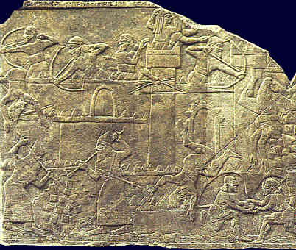
包围和袭击!
614
看 H. Hunt, “六世纪的围困战,”
圣经插图(败落 ’96): 43-45
Notes:
36

Slide 37
以撒哈顿的自豪骄傲(公元前660)
614
“我很强大，我是英雄，我很庞大，我很荣幸，我都全能了，我超于所有的国王，在亚述，纳布，并马尔杜克选择之一！”
卢肯比尔，古代亚述和巴比伦记录2:226

Slide 38
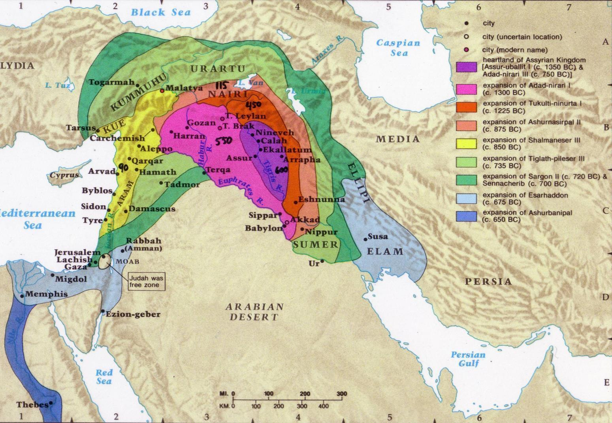
亚述的扩展
607
Notes:
38

Slide 39
亚述能力
443
刚强883-783
刚强745-626
软弱790-745
900
850
800
750
70 0
65 0
600
550
500
约拿

Slide 40
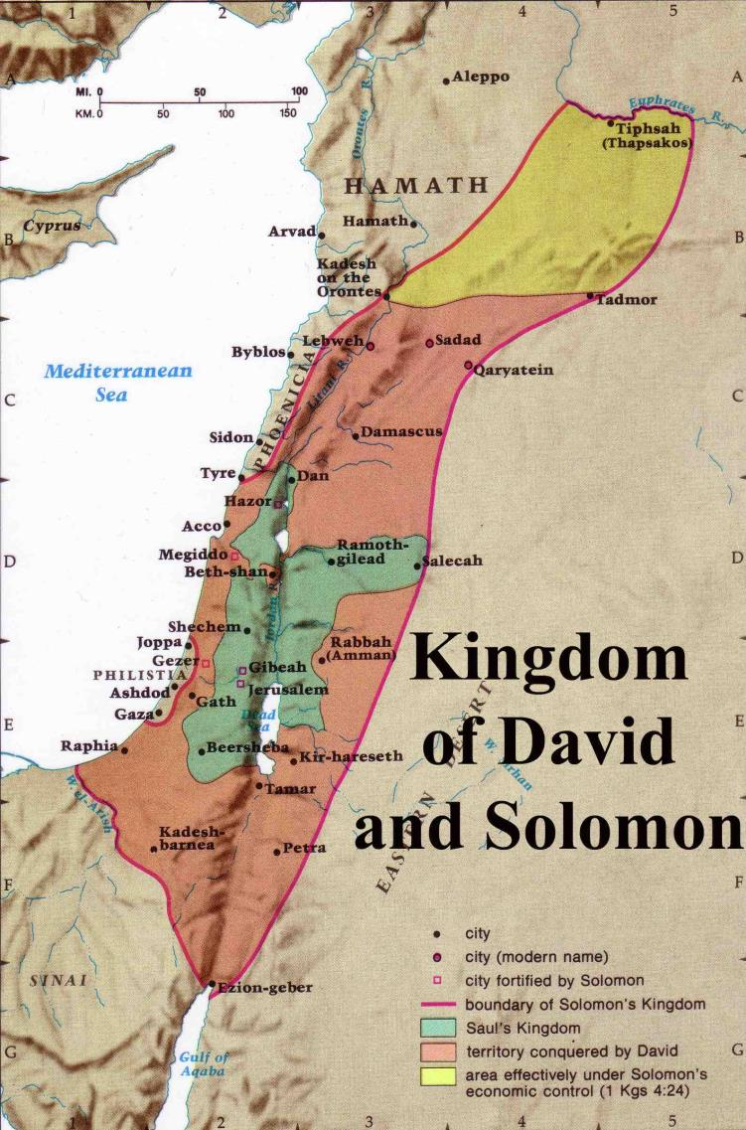
耶罗波安二世以下的扩展
446
耶 罗 波 安 (二)
“列 王 紀 下 14:25
耶 罗 波 安二世收 回 以 色 列 边 界 之 地 ， 从 哈 马 口 直 到 亚 拉 巴 海 ， 正 如 耶 和 华 ─ 以 色 列 的 神 藉 他 仆 人 迦 特 希 弗 人 亚 米 太 的 儿 子 先 知 约 拿 所 说 的 。
耶 罗 波 安 (一) 930 BC
大卫国王和所罗门的王国
Notes:
The boundaries under Jeroboam II went even farther than David and Solomon, who only had tribute sent from Hamath.
耶罗波安二世时期的疆界甚至超过了大卫和所罗门的时期，而大卫和所罗门时期只是从哈马那里收取贡物。

Slide 41

神 爱 你，并 且 为 你 的 生 命 有 一 奇 妙 的 计 划。
四个属灵的原则
四个属灵的原则
Notes:
Not exactly Law #1: God loves you and has a wonderful plan for your life
并非完全符合第一定律：上帝爱你，并为你的生命有奇妙的计划。

Slide 42
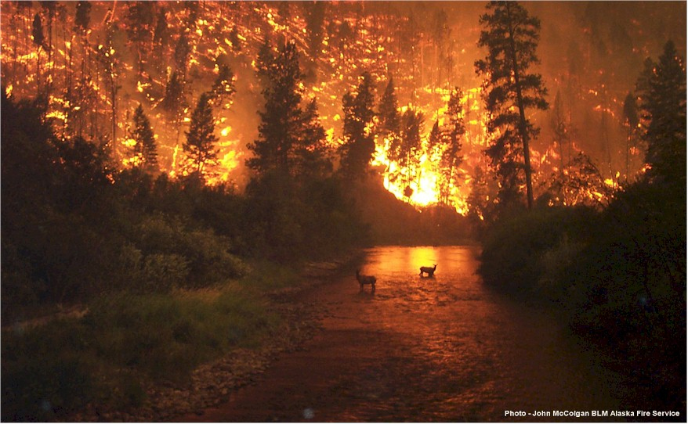
什么信息…
约拿的信息：
“尼尼微的罪过是上帝的疯狂！您好悔改或你会得到惩罚！”

Slide 43
以色列的战略位置
03
4
Notes:
43

Slide 44
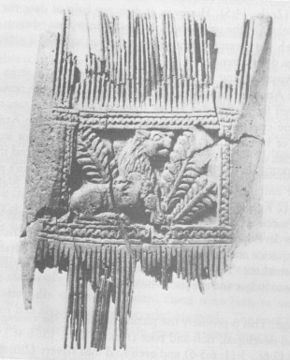
Ivory Comb
阿摩司書 (3:15; 6:4)提到 ：从米吉多的象牙梳子，代表财富和豪华 。
-- 东方学院，芝加哥大学
Oriental Institute, University of Chicago

Slide 45
约拿书的时间摘要
600
Circumstances Summary
日期: 当以色列的耶罗波安二在位期间
(列王纪下 14:25)
背景:
1. 由于内部分歧，亚述暂时下降.
2. 在耶罗波尔统治时期，以色了列的边界
扩大.
3. 带着一种狭隘的民族主义集中在以色
列，而享有的繁荣.

Slide 46
约拿书第一章: 去! 不!
上帝命令从人告诉邪恶者，他是多么的痛恨他们的罪恶
上帝的人往往不喜欢提醒坏人，他们实在很坏

Slide 47
约拿能去哪?
他施去
尼尼微
迦特·希弗
约帕
Notes:
47

Slide 48
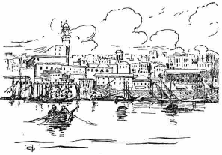
约帕是个很重要的海港
只有下到约帕才可以用船只来离开以色列-不像彼得800年后

Slide 49
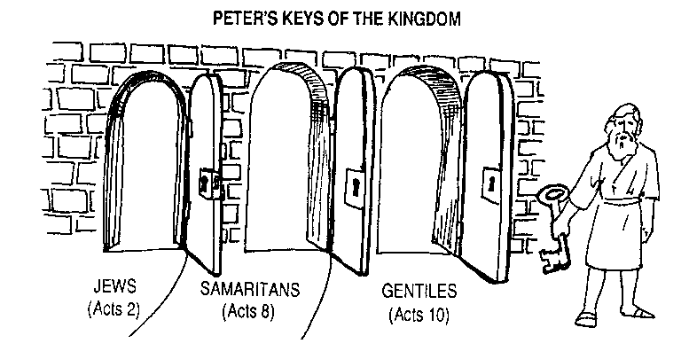
问：神如何克服在耶路撒冷教会的偏见？
答：渐渐的
彼得对于神的国度的关键
犹太人
撒玛利亚人
外邦人
使 2
使 8
使 10
主后 33
主后 35
主后 40
Notes:
God wisely led that Jerusalem church step-by-step so they could handle his big heart!
I suspect that if Samaritans and Gentiles were forced into the church too soon this would split the early church into three separate groups.
上帝智慧地一步一步引导耶路撒冷教会，使他们能够承载祂那宽广的心胸！
我猜想，如果撒玛利亚人和外邦人过早地被纳入教会，早期教会可能会分裂成三个独立的群体。

Slide 50
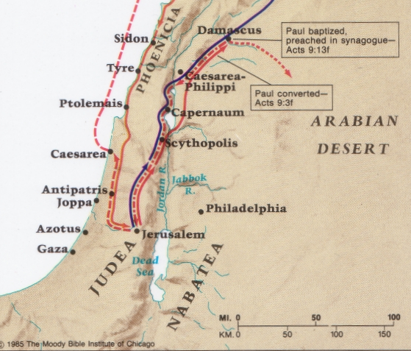
彼得在约帕不像约拿
该撒利亚
约帕

Slide 51
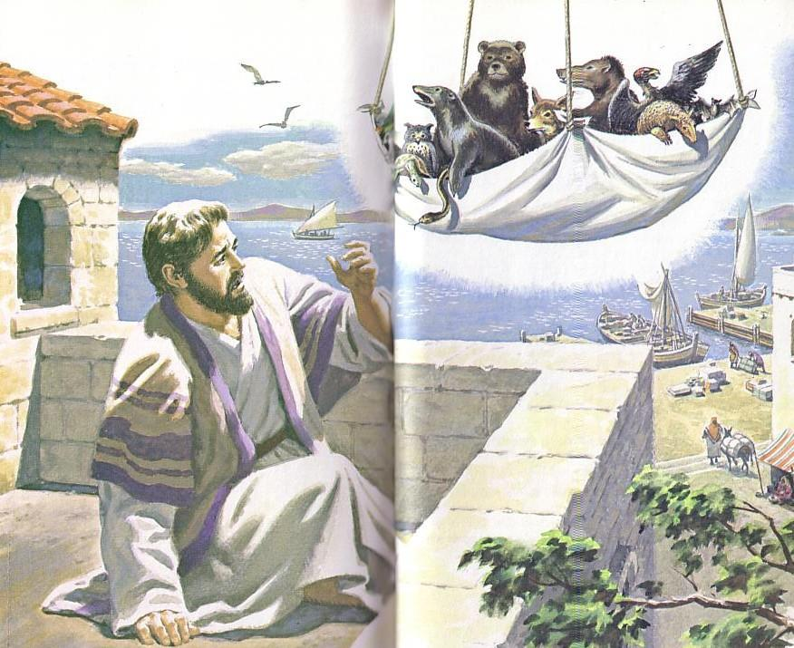
“起来，彼得！杀了来吃！”

Slide 52
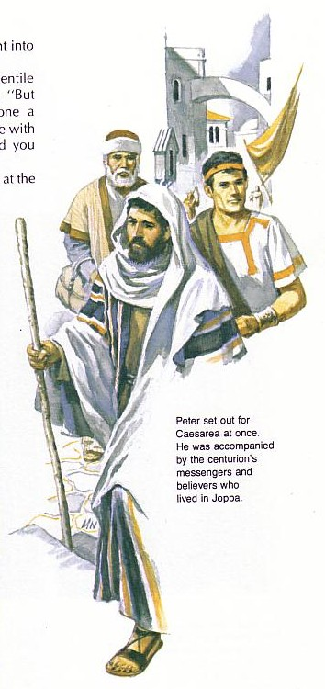
“上帝是怎样处理这些不洁的人? ”
彼得一定想知道为什么上帝要他与哥尼流的仆人一起去约帕。

Slide 53
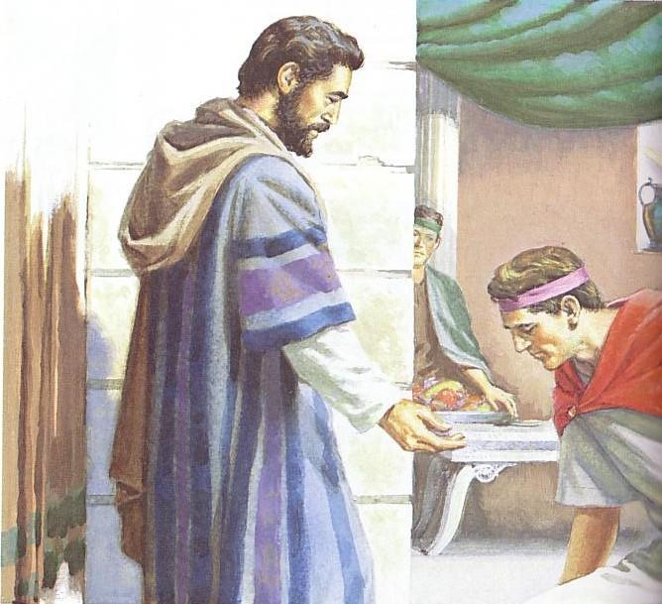
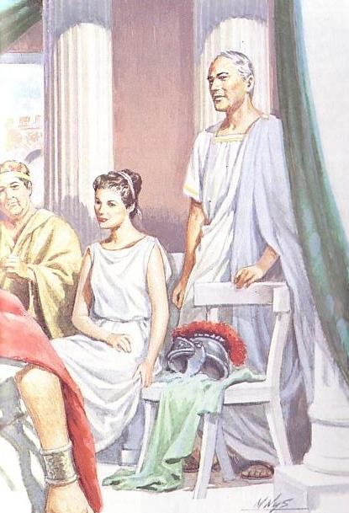
哥尼流向彼得鞠躬

Slide 54
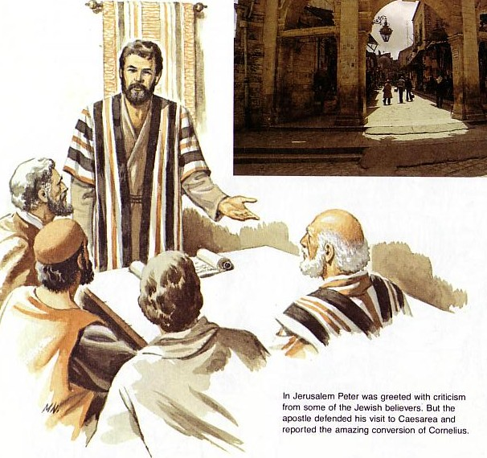
彼得捍卫他的立场（徒11：18）

Slide 55
Black
Notes:
Israel became naval-gazing, arrogant, and sinful (a mission field herself!)
We also disobey God by avoiding witnessing for Him (in break room, airplane seat, to neighbor or family member)
以色列变得自我中心、骄傲且犯罪（她自己也成了一个宣教工场！）。
我们同样因逃避为上帝作见证而悖逆祂（无论是在休息室、飞机座位上，还是对邻居或家人）。

Slide 56
约拿第一章: 去! 去! 所以 划!
上帝命令从人告诉恶达者，他是多么的痛恨他们的罪恶
上帝的人往往不喜欢提醒坏人，他们实在很坏
忽视传道带来的后果
Notes:
56

Slide 57
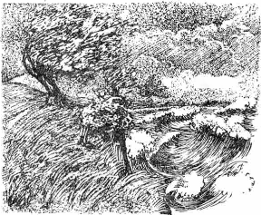
Raging Sea
Notes:
⁴ But the Lord hurled a powerful wind over the sea, causing a violent storm that threatened to break the ship apart. NLT
耶和华在海上刮起大风，海就狂风大作，船几乎破裂。

Slide 58
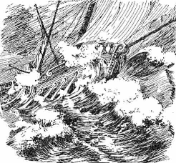
Ship Threatened to Break
Notes:
The Hebrew reads that the ship itself threatened to break up!
希伯来原文的意思是，船本身几乎要破裂了！

Slide 59
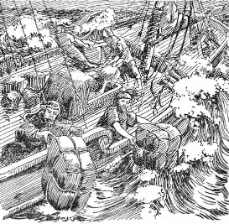
Cargo Overboard
Notes:
⁵ Fearing for their lives, the desperate sailors shouted to their gods for help and threw the cargo overboard to lighten the ship. NTL
The Bible in Pictures, drawn in 1922 but free to copy at www.creationism.org/books/
水手都惧怕，各人哀求自己的神明。他们把船上的货物抛进海里，为要减轻载重。约拿却下到舱底，躺卧沉睡。

Slide 60
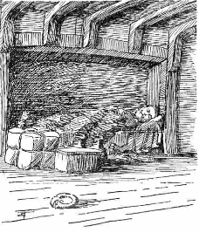
约拿书 Sleeping
Notes:
But all this time 约拿书 was sound asleep down in the hold. ⁶ So the captain went down after him. “How can you sleep at a time like this?” he shouted. “Get up and pray to your god! Maybe he will pay attention to us and spare our lives.”
NLT, Jon 1:5-6.
The Bible in Pictures, drawn in 1922 but free to copy at www.creationism.org/books/
但在这期间，约拿却在船舱底下沉沉地睡着了。
6 于是船长下到他那里，对他说：“这种时候你怎么还能睡得着呢？”他喊道，“起来，求告你的神！也许你的神会顾念我们，使我们不至于灭亡。”
——《约拿书》1:5-6（新普及译本）
图片来源：
1922年绘制的《圣经图解》可在 www.creationism.org/books/ 免费复制使用。

Slide 61
Black
7 水手就彼此说："来吧！让我们抽签，好知道这场灾祸临到我们，是因谁的缘故。"于是他们抽签，结果抽中了约拿。
8 他们就对约拿说：“请告诉我们，这场灾祸临到我们，是因谁的缘故？你是作什么的？你从哪里来？你是哪一国的人？哪一族的人？”
9 他回答说：“我是希伯来人，我敬畏耶和华天上的 神，就是那创造海洋和陆地的。”

Slide 62
Black
Notes:
¹⁰ The sailors were terrified when they heard this, for he had already told them he was running away from the Lord. “Oh, why did you do it?” they groaned. ¹¹ And since the storm was getting worse all the time, they asked him, “What should we do to you to stop this storm?”
¹² “Throw me into the sea,” 约拿书 said, “and it will become calm again. I know that this terrible storm is all my fault.” (1:10-12 NLT)
那些人就大大惧怕，对他说：“你做的是什么事呢？”原来他们已经知道他在躲避耶和华，因为他告诉了他们。
11海浪越来越汹涌，他们就问他说：“我们当向你做什么，才能使海浪平静呢？” 12他对他们说：“你们把我抬起来，抛进海里，海就会平静了；我知道你们遭遇这大风浪是因我的缘故。”

Slide 63
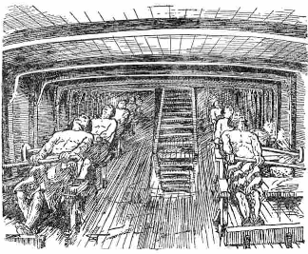
Sailors Rowing
Notes:
¹³ Instead, the sailors rowed even harder to get the ship to the land. But the stormy sea was too violent for them, and they couldn’t make it (1:13 NLT).
13然而那些人竭力划桨，想要把船靠回陆地，却是不能；因风浪愈来愈大，扑向他们。
The Bible in Pictures, drawn in 1922 but free to copy at www.creationism.org/books/

Slide 64
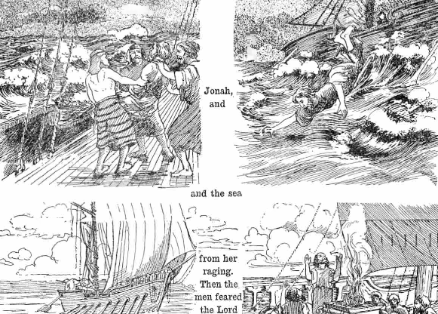
约拿书 Overboard
Notes:
¹⁴ Then they cried out to the Lord, 约拿书’s God. “O Lord,” they pleaded, “don’t make us die for this man’s sin. And don’t hold us responsible for his death. O Lord, you have sent this storm upon him for your own good reasons.”
¹⁵ Then the sailors picked 约拿书 up and threw him into the raging sea, and the storm stopped at once! ¹⁶ The sailors were awestruck by the Lord’s great power, and they offered him a sacrifice and vowed to serve him (Jon 1:14-16 NLT).
14于是他们求告耶和华说：“耶和华啊，求求你不要因这人的性命使我们灭亡，不要使流无辜人血的罪归给我们；因为你－耶和华随自己的旨意行事。” 15他们把约拿抬起来，抛进海里，海的狂浪就平息了。 16那些人就大大惧怕耶和华，向耶和华献祭许愿。

Slide 65
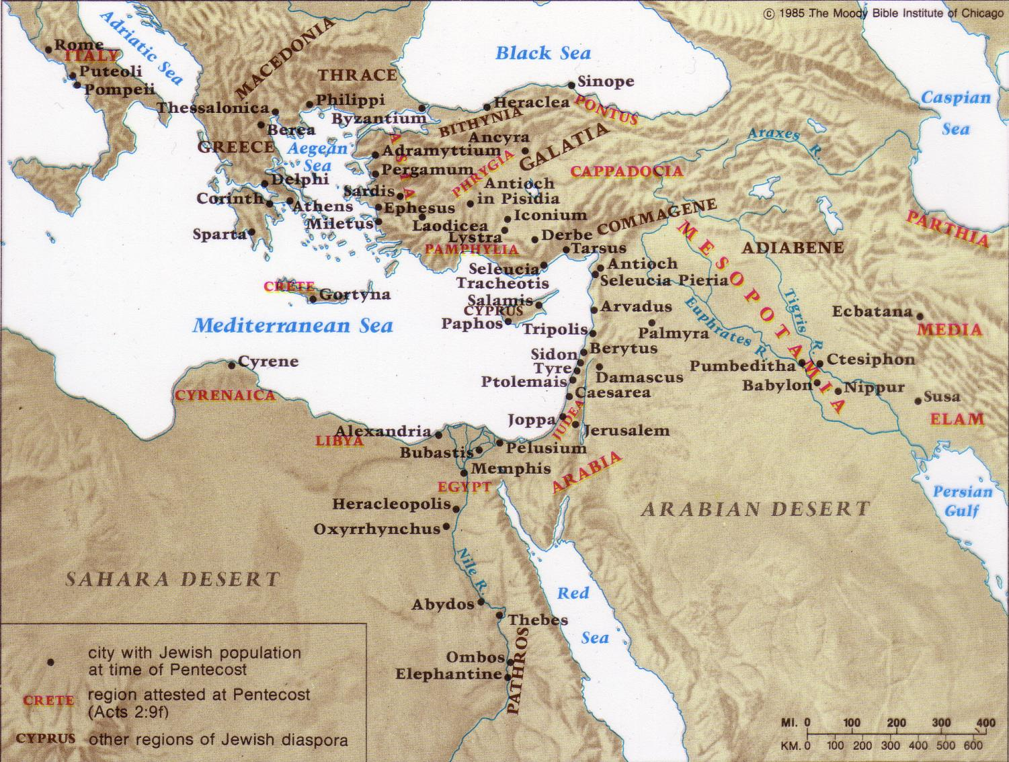
散居的犹太人
单独在罗马已有 40,000 犹太人!
83%
17%
Notes:
Only 17% of the Jews in the Roman Empire lived in Israel.
The other 83% lived scattered throughout the realm.
When Jesus was born in the time of Augustus, Rome alone had 40,000 Jews.
God had spread them throughout the known world to be His witnesses, but they, like 约拿书, failed.
罗马帝国时期，只有 17% 的犹太人居住在以色列，
其余的 83% 分散在整个帝国各地。
当耶稣在奥古斯都时代降生时，仅罗马城就有 四万名犹太人。
上帝将他们分散到当时已知的世界各地，作为祂的见证人，
但他们和约拿一样，未能履行这个使命。

Slide 66
约拿书第一章的主要思想
忽视传福音的后果
今天神仍使用方法向我们显示他重视传福音

Slide 67
“去！不！竭力划船！”
约拿书 1
上帝转变事件来向我们彰显祂对人的怜悯。
Notes:
主通过引起我们注意的事件来彰显他对人的关心

Slide 68
基督教扩展期
第一期
第二期
第三期
第四期
第五期
罗马书
野蛮人
北欧海盗
撒拉森人
天涯海角
0
400
800
1200
1600
2000
上帝时常将用入侵的机会改变侵入者!
拉尔夫冬李, 世界基督教运动
Notes:
68

Slide 69
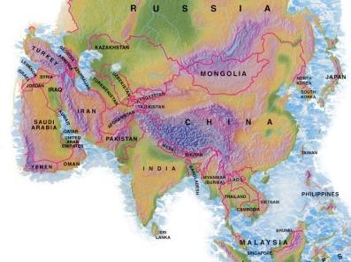
489万人。
168万外国人。

Slide 70
教会的异像 …
爱神
交叉路国际教会
爱教会
爱国家
多员一体
Notes:
• Love God
Where it starts—and ends—is in our call to LOVE. As Paul noted, “The greatest of these is love” (1 Cor. 13:13).
What is the most important thing we do as a church? It begins with loving the God who loves us.
• Love Church
Do you genuinely love him? If you don’t, then nothing else you do counts, really.
The second thing He said right after this: to love your neighbor as yourself.
• Love Nations
But who is your neighbor? It starts right here in the body—to love the church—but then it extends from this “close neighbor” to those who are out of the reach of this fellowship where we love the nations. Our leadership is committed to make all that we do revolve around one of these three priorities.
• 爱神
我们起始与结束的地方，就是我们被呼召去爱。正如保罗所说：“其中最大的是爱”（哥林多前书 13:13）。
作为教会，我们所做的最重要的事情是什么？从爱那位爱我们的神开始。
• 爱教会
你真的爱祂吗？如果你不爱祂，那么你所做的其他一切都毫无意义。
接下来，祂紧接着说：要爱人如己。
• 爱万国
但谁是你的邻舍呢？这爱从教会内部开始——爱教会中的弟兄姊妹——然后扩展到那些超出我们团契范围的“远邻”，也就是我们所爱的万国。
我们的领袖致力于确保我们所做的一切都围绕这三个优先事项展开。
70

Slide 71

Mercedes-Benz
梅赛德斯-奔驰
Notes:
One Mercedes-Benz commercial shows their car colliding with a cement wall during a safety test. Someone then asks the company spokesman why they do not enforce their patent on the Mercedes-Benz energy-absorbing body, a design evidently copied by other companies because of its success. He replies matter-of-factly, “Because some things in life are too important not to share.”
How true. That also includes the gospel of salvation, which saves people from far more than auto collisions.
Jim Beranek, Leadership magazine
一则梅赛德斯-奔驰的广告中，他们的汽车在安全测试中撞上一堵水泥墙。随后，有人问公司发言人，为什么他们不对梅赛德斯-奔驰的能量吸收车身专利进行保护，而这一设计显然被其他公司所模仿，因为它非常成功。发言人平静地回答说：“因为生活中有些事情重要到不能不分享。”
这话实在太对了。这也包括拯救人类的福音，它所拯救的远不止是汽车碰撞。
——吉姆·贝拉内克，《领导力》杂志

Slide 72
Black

Slide 73

约拿书第一章 小组问题
你能分享一个例子，神如何使你注意到你不服从传福音？
2. 其他的人有时会因为我们不服从而受苦？如何？
3. 为什么你有时不服从上帝的话 ，以拒绝分享你的信仰？
4. 你能采取什么切实步骤来改变呢？

Slide 74

重要事项
600
I. 介绍
A. 日期和背景
B. 尼尼微
C. 特性及图表
II. 议题
A. 历史性与文学类型。
B. 为什么约拿很快逃离和4:2的重要性？
C. 耶稣提到约拿书。
III. 启示/信息

Slide 75
旧约列王和先知
342
主要日期
931
俄巴底亚
722
约拿
阿摩司
何西阿
以赛亚
弥迦
那鸿
西番雅
耶利米
耶利米哀歌
耶珥
但以理
哈该
哈巴谷
以西结
撒迦利亚
玛拉基
586
Notes:
75

Slide 76
Book Chart
上帝对外邦人的怜悯
不遵守宣教士的责任 |  |  |  | 遵守宣教士的责任
第1—2章 |  |  |  | 第3—4章
上帝对约拿的怜悯 |  |  |  | 上帝对尼尼微人的怜悯
大海 |  |  |  | 大城
委任 1:1-2 | 不顺服 1:3 |  | 结果 1:4–2:10 | 重新委任 3:1-2 | 顺服 3:3-4 |  | 结果 3:5–4:10
“去!" | “不!" |  | “去，划!” “看!” | “去!" | 唷 |  | “咳!” “哦，不!”
约拿的邪恶 第1章 (约拿想去死) |  | 约拿的祷告 第2章 (约拿想活) |  | 约拿的讲道 第3章 (约拿想活) |  | 约拿赌气 第4章 (约拿想死)
约主前 760 年
599

Slide 77
“囖!” 约拿书 2
感谢上帝对你的怜悯 - 尽管你犯了罪。
Notes:
77
你作为一个有罪的生物，你如何看待上帝，神又是如此的怜悯。我们应该为此而感恩。

Slide 78
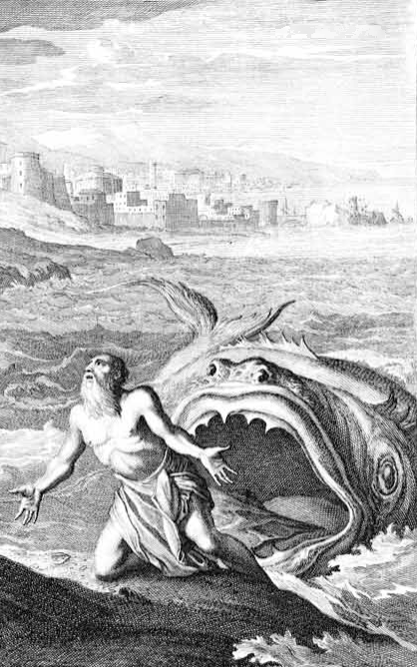
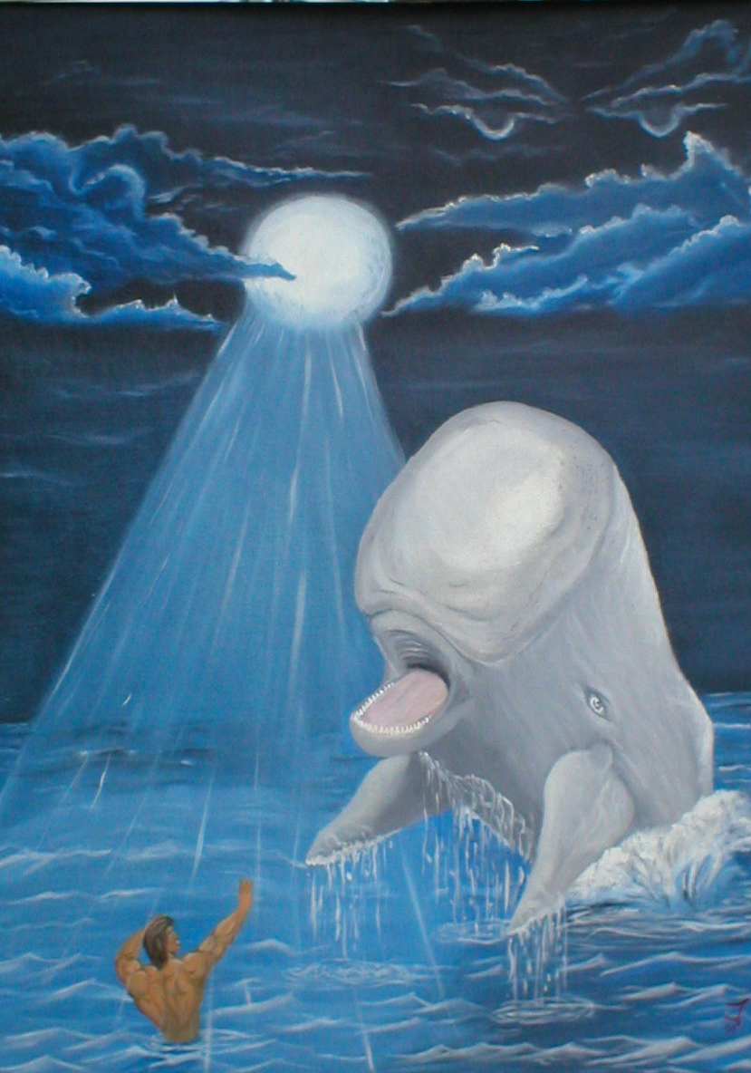
大鱼?
或 鲸?
圣经里:
Dag (“鱼”)
lAdêG" gD"
Notes:
78

Slide 79
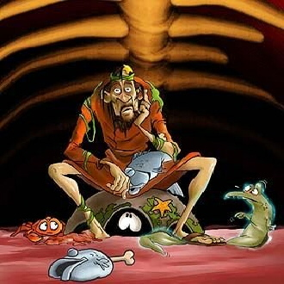
在大鱼里
Notes:
79
What would he eat? I hope he liked sea food!
Could he really breathe in there? Wouldn't the oxygen run out? Eco-system!
他会吃什么呢？希望他喜欢海鲜！
他真的能在里面呼吸吗？氧气不会耗尽吗？生态系统！

Slide 80
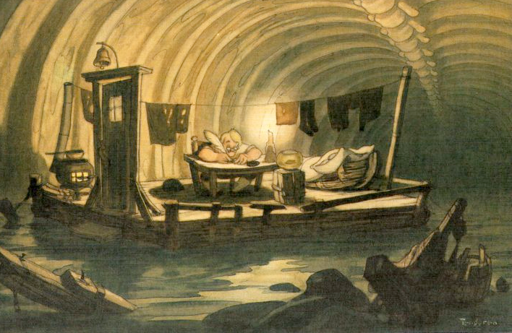
在大鱼里
Notes:
80

Slide 81
Black
Notes:
What would he eat? I hope he liked sea food!
Could he really breathe in there? Wouldn’t the oxygen run out? Eco-system!
他会吃什么呢？希望他喜欢海鲜！
他真的能在里面呼吸吗？氧气不会耗尽吗？生态系统啊！

Slide 82
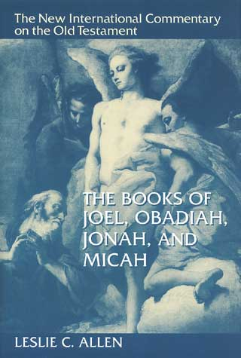
不信“福音“
“…作者的意图除了简单地描述历史事实”
(176页).

Slide 83

Is 约拿书 simply just a good story for kids?
是否相信？
601
约拿书
Notes:
James Bartley

Slide 84
601-3
为为什么不接受约拿？？
因三个问题，约拿的厉史性将被许多文学家拒绝:
1. 三天在大鱼里 (1:17)
2. 尼尼微一般地悔改不大可能 (3:5)
3. 尼尼微的人口很大十二万 (4:11)
然而:
在列王纪下14:25 约拿是个历史人物（先知）
耶稣本身坚持历史性的书籍 (马大福音 12:39-41)
Notes:
84
Why not accept 约拿书? The historicity of 约拿书 has been denied by many people over three issues Three days in a great fish (1:17)
2. All of Nineveh repenting (3:5)
Nineveh so big it had 120,000 people (4:11)
为什么不接受《约拿书》呢？许多人因为三个问题否认《约拿书》的历史真实性：
1. 在大鱼腹中三天（三章17节）
2. 尼尼微全城悔改（三章5节）
3. 尼尼微城如此之大，有十二万人口（四章11节）

Slide 85

预料中的回应：
愤怒？
自大？
自杀性的忧郁症？
Notes:
85
So I take the fish account to be true, but what kind of response would one expect 约拿书 to have in this situation?
Anger? “God, I obeyed you concerning the prophecy about Jeroboam. Why do I have to go through all this torment just for one lousy act of disobedience?”
Pride? “Well, look here! How often does God help drowning people by getting them swallowed by a huge fish? I must really be special to the Lord!”
Suicidal Depression? “What?! Inside a fish? Why didn’t I die from drowning? I’d rather have died quickly from drowning than to starve to death inside this marine monster! I hate sea food—and now, I AM sea food!”
因此，我相信关于大鱼的记述是真实的，但在这种情况下，你期望约拿会有什么样的反应呢？
• 愤怒？ “上帝，我在关于耶罗波安的预言上顺服了你。为什么仅仅因为一次不听话，就要让我经历这样的折磨？”
• 骄傲？ “看看吧！上帝怎么会用让人被大鱼吞下去这种方式拯救溺水的人？我一定是上帝特别看重的人！”
• 自杀般的抑郁？ “什么？！在鱼腹中？为什么我没有直接溺水死去？我宁愿快点淹死，也不要在这只海中怪物的肚子里慢慢饿死！我讨厌海鲜——而现在，我自己变成了海鲜！”

Slide 86
The Ten Million Dollar Question
一千万美金的题目
尽管我们的罪，我们应如何回应上帝的仁慈?
Notes:
86

Slide 87
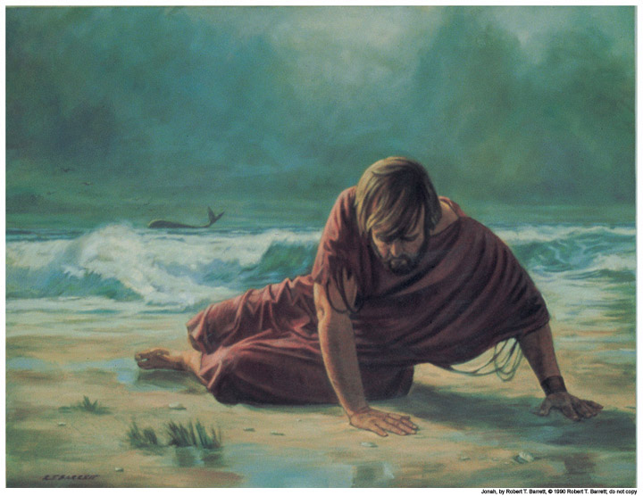
I. 约拿感谢上帝从溺水中拯救了他 (1:17-2:10)
你会吗？

Slide 88
审判？
拯救？
Notes:
88

Slide 89
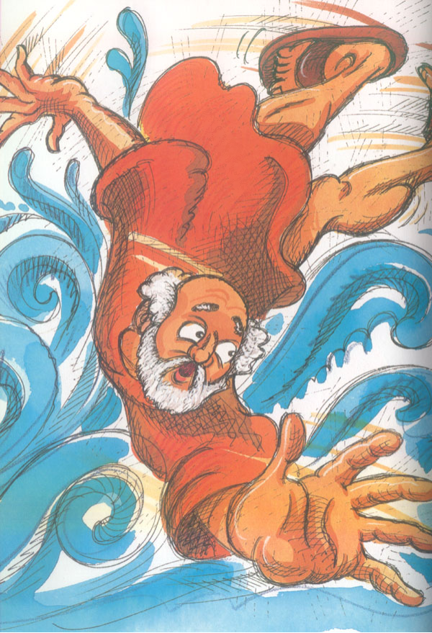
感恩诗
祈祷 (1-2)
悲叹 (3-7)
誓言 (8-9)
约拿书第二章
Notes:
89

Slide 90
感恩诗
祈祷 (1-2)
“我遭遇患难求告耶和华，你就应允我…”
约拿书第二章
Notes:
90

Slide 91
感恩诗
祈祷 (1-2)
悲叹 (3-7)
“你将我投下深渊”
(2:3, 参1:4, 5, 12, 15)
约拿书第二章

Slide 92
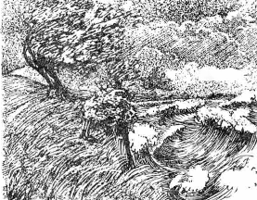
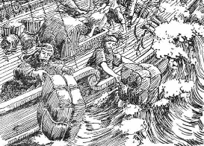
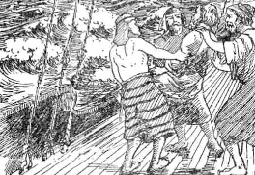
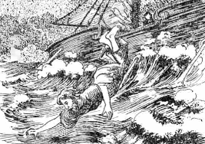
约拿书用的投字
耶和华在海上刮起大风 (1:4)
水手船上的东西拋在海里 (1:5)
他们把约拿投在海里 (1:15)
你们把我投在海里(1:12)
你把我投入深海 (2:3)

Slide 93
约拿书里的
“起来”
“起来起来，求告你的神 (1:6)
“你起来往尼尼微大城去” (1:2)

Slide 94
约拿书用的下字
他下到约帕
(1:3a)
约拿却下了船舱
(1:5)
我下沉直到山麓(2:6)

Slide 95
Black

Slide 96
感恩诗
祈祷 (1-2)
悲叹 (3-7)
誓言 (8-9)
约拿书第2 章
Notes:
96

Slide 97
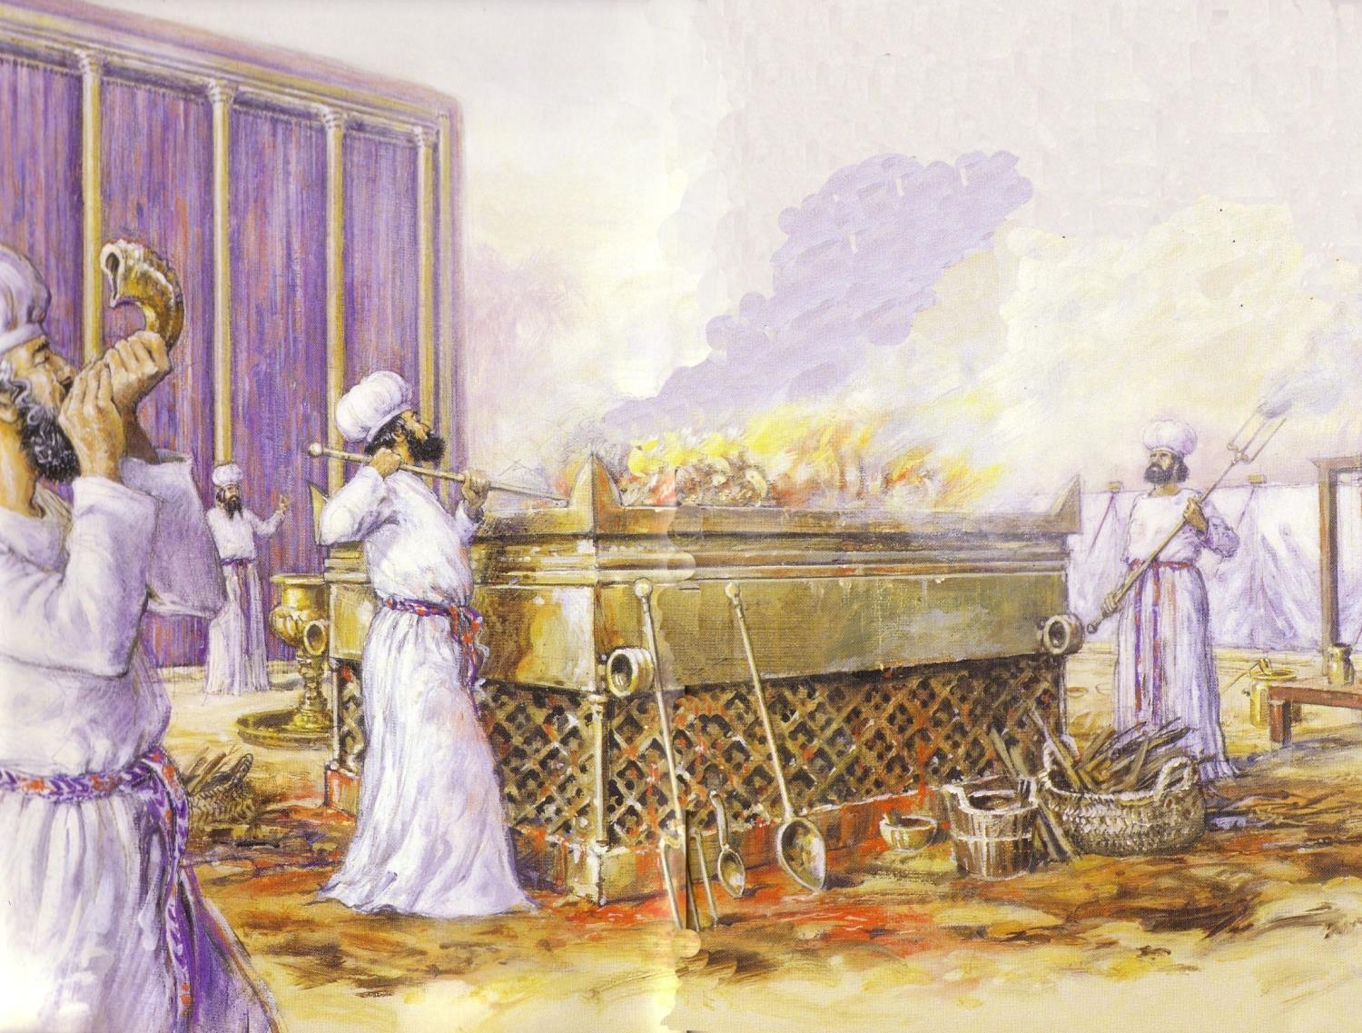
约拿的许愿
“但我必用感谢的声音献祭与你。我所许的愿，我必偿还。救恩出于耶和华 ” (2:9)
Notes:
97

Slide 98
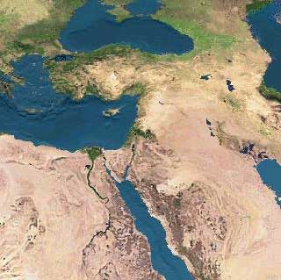
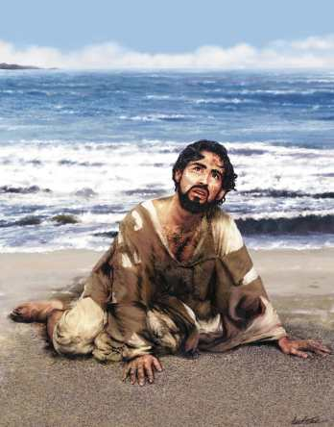
结果如何呢？约拿被吐出来
DRESSING
THE
STAGE
MS
SG
ER
“THE LAND”
DS
PG
RS
Handbook pg. 15-16
25

Slide 99
The Ten Million Dollar Question
一千万美金的题目
尽管我们的罪，我们应如何回应上帝的仁慈?
Notes:
99

Slide 100
我们应该感谢上帝，
尽管我们不顺服
上帝也饶恕我们
Notes:
100

Slide 101


哪是更好的激励 ?
测验时间……
恩典? 或
律法?
支持你的答案!

Slide 102

区别以下主要重点…
恩典:上帝赐给我们所不应受的
怜悯: 上帝不赐给我们所应受的
公正: 上帝赐给我们所应受的
Notes:
102
So what have I learned? Everything I am, have, and do—it’s all because of God’s grace. Who would have ever thought that this shy boy—from a broken home whose parents and those they have married have endured 12 divorces—who would ever thought that this guy would be privileged to serve Him at SBC and beyond?
那么，我学到了什么呢？我之所以成为今天的我，拥有的一切，以及所做的每一件事，全是因为上帝的恩典。谁能想到，一个来自破碎家庭的内向男孩——他的父母和他们的再婚对象共经历了 12 次离婚——谁能想到，这样一个人竟有幸能在SBC及其他地方为祂而服事？

Slide 103
Black
Notes:
Think how good God is to us erring creatures---1000 sins a year!
But God’s grace overshadows his justice on the cross.
Grace prevents premature death too: 234 traffic deaths, immune system
想一想上帝对我们这些常常犯错的人是多么慈爱——一年犯 1000 次罪！
但在十字架上，上帝的恩典胜过了祂的公义。
恩典甚至阻止了过早的死亡：比如 234 起交通事故、免疫系统的保护……

Slide 104

这是我的人生
家庭相册
Notes:
104
Today instead of the usual chapel message I thought I’d share something I know something about—what God has done in my own life
今天，我不打算讲常规的礼拜堂信息，而是想分享一些我自己有所体会的事情——上帝在我生命中所成就的事。

Slide 105
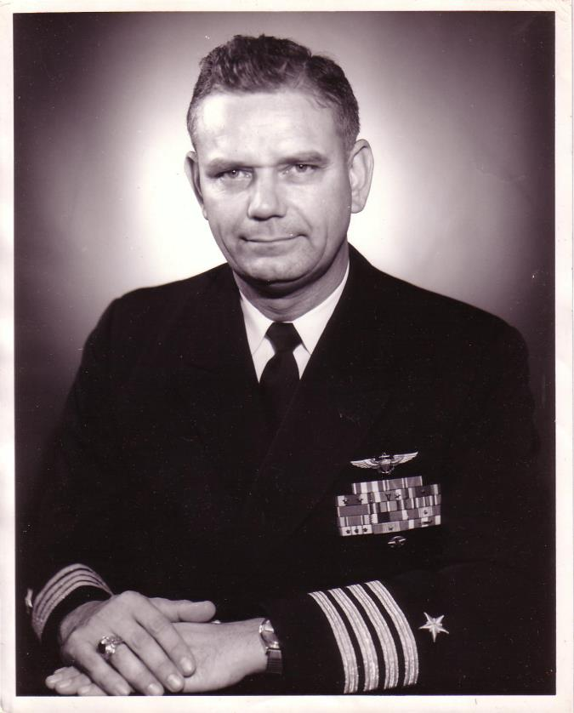
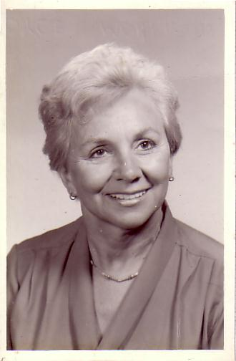
婚姻
海军中尉
Harold F. Griffith (另称父亲)
海军少尉
Joyce I. Griffith （另称母亲)
Notes:
105
The story, of course, must begin with my parents who met in the Navy.
They had a baby boy (my older brother Bob) and then were transferred to Japan.
这个故事当然要从我的父母讲起，他们在海军中相识。
他们有了一个男孩（我的哥哥鲍勃），随后被调往了日本。

Slide 106
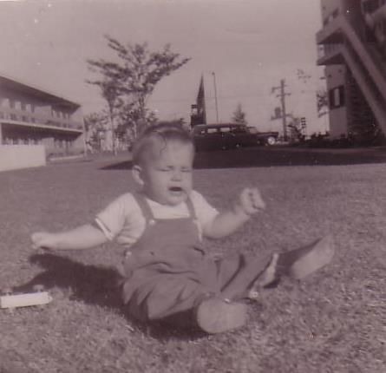

婴儿
里克
“因为有一婴孩为我们而生。。有一子赐给我们 。。”
东京, 1958
Notes:
106
That’s where I made my appearance. I was born in Japan at a very young age… as an MK (Military Kid)
在那里，我登场了。我在日本出生，年纪还非常小……作为一个军人子弟（MK, Military Kid）。

Slide 107




家庭的增加与移动居留…
Notes:
107
After my sister’s birth there 19 months later we moved to a strange land—California!
在我妹妹19个月后在那里出生之后，我们搬到了一个陌生的地方——加利福尼亚州！

Slide 108

旧金山湾区
阿拉米达
旧金山
卡斯特罗谷
海沃德
Notes:
108
We first lived in Alameda across the bay from San Francisco, then later in two other cities.
我们最初住在阿拉米达，那里位于旧金山湾的对岸，之后又搬到了另外两个城市。

Slide 109
离婚
1962
海军司令
Harold F. Griffith
（另称父亲)
社会工作者
Joyce I. Griffith
(另称母亲)
Notes:
109
After my younger brother’s birth my Mom concluded that my Dad was actually married to the Navy, so she divorced him. Ironically, she became a social worker to help other families put their lives together.
在我弟弟出生后，我妈妈意识到我爸爸实际上是“娶了”海军（意思是他把大部分时间和精力都投入到海军里，像对待妻子一样。）
，因此她与他离了婚。具有讽刺意味的是，后来她成为了一名社工，帮助其他家庭重新整理他们的生活。

Slide 110

离婚对
母亲是
很
艰难…
鲍比, 6
里克, 4
克茜, 3
谈米, 1
Notes:
110
Those weren’t easy years being a single mother with four kids age 6 and under. Yes, that’s the good looking one with the sucker!
那些年并不容易，作为一个单亲妈妈要抚养四个六岁及以下的孩子。是的，那个拿着棒棒糖的帅气小孩就是我！

Slide 111




在贝利下更新
Notes:
111
Three or four years later my Mom met Bill—another divorcee with three children. They married once when I was on vacation to see my real Dad.
三四年后，我妈妈遇到了比尔——另一个带着三个孩子的离异者。他们在我去看望亲生父亲度假期间结了婚。

Slide 112





一年的
滑水 …
及另一年的
教会…
1966-1968
Notes:
112
Life began to turn around. Bill played sports with us and even took us to church for a year.
生活开始有了好转。比尔会和我们一起运动，甚至带我们去教会，坚持了一年。

Slide 113

再次 离婚…
Notes:
113
But the arguments with my Mom became unbearable so my Mom divorced him too.
但他和我妈妈之间的争吵变得难以忍受，于是我妈妈也和他离婚了。

Slide 114




但是我们拥有对方…
Notes:
114
You may think I was lonely—but I had my big brother Bob and my sister Kathie. My little brother Tom was a pest.
你可能会认为我很孤独——但我有我的大哥鲍勃和姐姐凯西。我的小弟汤姆则是个小麻烦精。

Slide 115


一家五口(1972)
Notes:
115
But we learned to live without a Dad again while my real Dad married a third time—actually five times total!
但我们再次学会了没有父亲的生活，而我的亲生父亲则第三次结婚——实际上总共结了五次婚！

Slide 116






School Pictures
幼稚园
一年级
二年级
三年级
四年级
五年级
Notes:
116
Life went on and, despite my rotten family background, I sensed that there was a God—so I figured that I better be a good boy. I obeyed my parents and did well in school and sports over the years.
生活继续前行，尽管我的家庭背景糟糕透顶，我依然感觉到上帝的存在——所以我想，自己最好做个好孩子。我听从父母的教导，多年来在学业和体育方面都表现得很出色。

Slide 117


棒球
Notes:
117
Of course, when Sunday morning came I still played baseball.
当然，周日早上我仍然会打棒球。

Slide 118




贝比的运动
Notes:
118
My siblings and I even dressed our dog Peppy up to play baseball—as well as hiking, football, and basketball. Yes, don’t remind me that my hands are in the basketball picture. My brother didn’t frame it right!
我和兄弟姐妹甚至给我们的狗 Peppy 穿上衣服，和我们一起打棒球，还一起徒步、踢足球和打篮球。是的，别提醒我，篮球照片里我的手出镜了——那是我哥哥没拍好！

Slide 119


我的属灵旅程
Notes:
119
It’s been said that our view of the Heavenly Father follows our view of our earthly father. My father was an important man who achieved the rank of Captain. He loved me but was always far away fighting in Vietnam, so I saw God the same—One who loved me but was far away doing important things
有人说，我们对天父的看法往往受到我们对地上父亲的看法影响。我的父亲是一位重要人物，曾升至上尉军衔。他爱我，但总是远在越南打仗，所以我对上帝的看法也是如此——一位爱我却远在天边，忙着做重要事情的神。
.

Slide 120


在70年代中寻找…
Love
Notes:
120
I was too young to be a hippie, but I did identify with the search for love and peace. I painted in bright fluorescent colors the love and peace signs on my bedroom wall, turned on my black light, laid on my bed and said “groovy,” “far out,” and other things hoping that real peace would fill my heart. It didn’t!
我那时还太小，无法成为嬉皮士，但我却认同他们对爱与和平的追寻。我在卧室的墙上用明亮的荧光色画上了爱与和平的标志，打开黑光灯，躺在床上，说着“酷毙了”“太棒了”等词，期待真正的平安能充满我的内心。但它并没有！

Slide 121


朋友的影响
约翰
得利
Notes:
121
So I tried and tried to be good—but I always knew I was failing to live up to my own expectations let alone God’s! Then two friends at school told me I could never be good enough—and that I needed to trust Christ by faith. When I saw the reality of the Christian life in their own families (especially their fathers), I finally trusted Christ at age 13.
于是我一次又一次地努力去做好，但我始终知道自己无法达到自己的期望，更别提上帝的标准了！后来，学校里的两个朋友告诉我，我永远无法靠自己变得足够好，我需要凭着信心信靠基督。当我看到他们家庭中（特别是他们的父亲）所活出的真实的基督徒生活时，我终于在13岁时信靠了基督。

Slide 122
我终于明白
恩典
与我
上帝的恩典把我从“自我为义”中释放出来
Notes:
122
For the first time in my life I had peace with God—His grace set me free from the nagging knowledge that I couldn’t make it alone.
这是我人生中第一次与上帝和好——祂的恩典使我从那种“靠自己无法成功”的烦扰中得到了释放与自由。

Slide 123
在过去我学习到的…
完全
我自己
我所拥有的
我所能做到的
完全是靠主的恩典!
Notes:
123
So what have I learned? Everything I am, have, and do—it’s all because of God’s grace. Who would have ever thought that this shy boy—from a broken home whose parents and those they have married have endured 12 divorces—who would ever thought that this guy would be privileged to serve Him at SBC and beyond?
那么，我学到了什么呢？我之所以成为今天的我，拥有的一切，以及所做的每一件事，全都是因为上帝的恩典。谁能想到，这个来自破碎家庭的内向男孩——他的父母及其再婚伴侣一共经历了12次离婚——竟有幸在SBC及更广的地方服事祂？

Slide 124
Black

Slide 125

大概念
上帝的慈爱
遮掩他的公义
Notes:
125

Slide 126
Black

Slide 127
约拿书第2章小组问题
“感谢上帝，他的慈悲笼罩他的正义” 对你个人的看法是什么？

Slide 128
约拿书第2章小组问题
1 你用哪些不同的方式来回应你生活中上
帝允许的困难？
2.解释“感谢上帝，他的慈悲笼罩他的正义”对你本人有什么看法？
3. 描述你认为还没成为一个基督徒时的生活将会是怎么样的呢？
你能用什么具体的方式来回应上帝对你的要求“与他人分享他”吗？
Notes:
What are some different ways you respond to difficulties God allows in your life?
2. Explain what “Thank God His mercy overshadows His justice” means to you personally.
3. Describe what you think life would be like for you now had you not become a Christian.
What tangible way can you respond to His call for you to share Him with others?
解释“感谢上帝，他的慈悲笼罩他的正义”对你本人有什么看法？
描述你认为还没成为一个基督徒时的生活将会是怎么样的呢？你能有什么具体的方式回应他对你要求与他人分享他吗？

Slide 129

唯有依靠神恩典, 我们才能进入
字和词由 Gerrit Gustafson
Notes:
129

Slide 130

惟有依靠耶稣恩典
我们来到宝座前
不是依靠人的成全
乃是羔羊的宝血
Notes:
130

Slide 131

祢呼召我 与我同在
祢呼召我来
领我前来 与我同在
是靠主恩典我来
靠主恩典我来
Notes:
131

Slide 132

主若数算罪恶
无人能得救
感谢主恩
得洁净完全靠祢宝血
Notes:
132

Slide 133

惟有依靠耶稣恩典
是靠主恩典我来
靠主恩典我来
靠主恩典我来
Notes:
133

Slide 134
Black

Slide 135
“去！哟！哇！”
约拿书 3
分享上帝的信息，因为人们都有回应。
Notes:
135

Slide 136

Success - Failure
成功
失败
Notes:
Susan’s HS reunion
Christopher Lee HK business cards
Dad’s 25th HS reunion

Slide 137

Failure of Logic
逻辑的失败
这就是为什么我们不能拥有好看的东西的理由
Notes:
137

Slide 138

When your best isn’t good enough
失败- 有时是尽了力还的不够

Slide 139

If at first you don't succeed, failure may be your style
输
若一开始你就不成功，
那么失败或许是你的风格
If at first you don't succeed,
failure may be your style
Notes:
139

Slide 140

我们无法少一个“U”字母拼“failure”(失败）这个字
失败
Notes:
140

Slide 141

Sometimes you just don’t have an excuse
失败- 有时是的没有借口

Slide 142

你害
你害怕失败吗？
怕
失
你害？
败
吗
?
Notes:
One western journalist referred to Singapore as a “city of fear”—fear of breaking the law, dear of not making the grade, fear of not having enough money, etc.
Years ago Lee Kuan Yew noted that Singaporeans are not risk-takers in business.
一位西方记者曾将新加坡称为**“恐惧之城”**——人们害怕触犯法律，害怕成绩不够好，害怕钱不够用，等等。
多年前，李光耀指出，新加坡人在经商方面并不喜欢冒险。

Slide 143

许多人害怕传福音
小时候，我会跑到他人家的门前，按下门铃，然后快跑。如今，我仍是这样做，但我们的教会称这为“拓展训练”。
Notes:
Have you not shared Christ for fear that you will be rejected?
Have you avoided sharing Christ with your family members due to fear?
Do you fear what your office mates will say if you witness?
Are you afraid that the Religious Harmony Bill could be used against you? (By the way, I’ve read it—it only outlaws ineffective methods of evangelism!)
Some of us may feel that our employment pass could be cancelled if we were caught witnessing inappropriately.
你是否因为害怕被拒绝而没有与他人分享基督？
你是否因为恐惧而避免与家人分享基督？
你是否害怕同事会如何看待你作见证？
你是否担心《宗教和谐法案》可能会被用来对付你？（顺便说一句，我读过该法案——它只禁止无效的传福音方法！）
我们中的一些人可能会担心，如果不恰当地作见证，自己的工作准证会被取消。

Slide 144
神如何看待失败—由其是传福音?
日起：
Notes:
144

Slide 145

约拿没服从命令
Notes:
145

Slide 146
Book Chart
上帝对外邦人的怜悯
不遵守宣教士的责任 |  |  |  | 遵守宣教士的责任
第1—2章 |  |  |  | 第3—4章
上帝对约拿的怜悯 |  |  |  | 上帝对尼尼微人的怜悯
大海 |  |  |  | 大城
委任 1:1-2 | 不顺服 1:3 |  | 结果 1:4–2:10 | 重新委任 3:1-2 | 顺服 3:3-4 |  | 结果 3:5–4:10
“去!" | “不!" |  | “去，划!” “看!” | “去!" | 唷 |  | “咳!” “哦，不!”
约拿的邪恶 第1章 (约拿想去死) |  | 约拿的祷告 第2章 (约拿想活) |  | 约拿的讲道 第3章 (约拿想活) |  | 约拿赌气 第4章 (约拿想死)
约主前 760 年
599

Slide 147

约拿书第3章: 去!
去! 神是怜悯的神。他给不忠心的先知第二次机会。
Notes:
147

Slide 148
“你无法在经文中找到被差遣的人会遭遇到失败”
--穆迪
Notes:
148

Slide 149

“经验是个美好的东西。当你重犯一个错误的时候，它帮助你认出来。”
Notes:
B. God, in His compassion for us, provides second opportunities even after we initially fail.
B. 上帝出于对我们的怜悯，即使我们最初失败了，仍然为我们提供第二次机会。
149

Slide 150

给第二个机会的神
亚伯拉罕
摩西
大卫
保罗
约翰马可
Notes:
150

Slide 151

失败是一件事 而 不是一个人
Notes:
151

Slide 152
约拿书第三章: 去!哟!
去! 神给第二个机会给不信的使者 (1-2).
你! 神的子民更应该宣传神的信息给那些从没听过的人 (3-4).
Notes:
152
开始！神是为（1-2）不忠使者第二次机会的神。
哟！神的人，尤其是要申报他给那些从来没有听过谁（3-4）

Slide 153
Black
Notes:
153
³ This time 约拿书 obeyed the Lord’s command and went to Nineveh, a city so large that it took three days to see it all.*
⁴ On the day 约拿书 entered the city, he shouted to the crowds: “Forty days from now Nineveh will be destroyed!” (3:3-4 NLT)
3约拿就照耶和华的话起来，到尼尼微去。尼尼微是一座极大的城，约有三天的路程。 4约拿进城，走了一天，宣告说：“再过四十天，尼尼微要倾覆了！”

Slide 154



尼尼微城
602
利河伯
新加坡的面积
尼尼微大城市
亚述
迦 拉
创世记 10:11-12
0
20
公里
Notes:
There’s a problem here regarding the three-day’s journey (cf. OTS, 602). Nineveh’s inner wall was less than eight miles, so the diameter of the city was only two miles—hardly a three-day journey. One day’s journey in the open was usually 15-20 miles (Hannah, BKC, 1:1463).
But this isn’t really a problem in either of two ways:
“The great city of Nineveh” (1:2; 3:2; cf. 4:11) almost surely included three other towns in the vicinity as well. Four cities (Nineveh, Rehoboth Ir, Calah, and Resen) are mentioned in Genesis 10:11-12 as “the great city” and they still exist today with different names (Kouyunjik, Khorsbad, Nimroud, and Karamles). This can be observed on the following map by Austin Henry Layard, Nineveh and Its Remains, 2:40.
If we superimpose a map of Singapore over it, we can see that walking through Nineveh would be like walking in Singapore from the far north in Yishun to Harbourfront in the south. That could take 3 days easily!
关于“三日的路程”这一问题（参见《旧约导论》，602页），尼尼微的内城墙长度不足八英里，因此整个城市的直径仅有两英里，根本算不上“三日的路程”。在开放地带，一天的步行距离通常是 15-20英里（参见 Hannah，《圣经知识注释》，第1卷1463页）。
但这个问题实际上并不难解决，原因有两点：
1. “尼尼微大城”（1:2；3:2；参见4:11）几乎可以肯定是包括周围另外三个城镇在内的整体区域。《创世记》10:11-12 提到的四个城市（尼尼微、利河伯、迦拉和利鲜）被称为**“那大城”**，这些城镇至今仍存在，只是名字不同（分别为库云吉克、科尔萨巴德、尼姆鲁德和卡拉姆勒斯）。这一点可以通过奥斯汀·亨利·莱亚德的地图《尼尼微与其遗迹》（第2卷40页）观察到。
2. 如果我们将新加坡的地图与尼尼微城重叠进行比较，就会发现，穿越尼尼微城就如同从新加坡北部义顺（Yishun）步行到南部的港湾（Harbourfront）。这样一趟旅程轻而易举就可能需要 三天的时间！
154

Slide 155

“再等四十日，尼尼微必倾覆了”
(希伯來语只用五个字)
`tk,P'(h.n< hwEßn>ynI)w> ~Ayë ~y[iäB'r>a; dA[
Notes:
155
http://www.mythfolklore.net/lahaye/150/LaHaye1728Figures150约拿书III4约拿书EntersNiniveh.jpg

Slide 156
更大的诫命?
馬 可 福 音 12: 29-31
²⁹ 耶 稣 回 答 说 ：第 一 要 紧 的 就 是 说 ： 以 色 列 阿 ，你 要 听 ，主 ─ 我 们 神 是 独 一 的 主 。
³⁰ 你 要 尽 心 、尽 性 、尽 意 、尽 力 爱 主 ─ 你 的 神 。
³¹ 其 次 就 是 说 ：要 爱 人 如 己 。再 没 有 比 这 两 条 诫 命 更 大 的 了 。
Notes:
We also must obey by sharing God’s message with those who have never heard.
This reminds me of our church vision, based on Christ’s words in Mark 12:29…
我们也必须顺服，将上帝的信息传递给那些从未听过的人。
这让我想起了我们教会的异象，基于基督在马可福音12:29中的话语：
“第一要紧的就是说：‘以色列啊，你要听！主我们的神是独一的主。’”
156

Slide 157
教会的异像 …
爱神
交叉路国际教会
爱教会
爱国家
多员一体
Notes:
• Love God
Where it starts—and ends—is in our call to LOVE. As Paul noted, “The greatest of these is love” (1 Cor. 13:13).
What is the most important thing we do as a church? It begins with loving the God who loves us.
• Love Church
Do you genuinely love him? If you don’t, then nothing else you do counts, really.
The second thing He said right after this: to love your neighbor as yourself.
• Love Nations
But who is your neighbor? It starts right here in the body—to love the church—but then it extends from this “close neighbor” to those who are out of the reach of this fellowship where we love the nations. Our leadership is committed to make all that we do revolve around one of these three priorities.
• 爱神
我们的起点和终点都是爱的呼召。正如保罗所说：“其中最大的是爱”（哥林多前书13:13）。
作为教会，我们所做的最重要的事是什么？那就是从爱那位爱我们的上帝开始。
• 爱教会
你真的爱祂吗？如果你不爱祂，那么你所做的其他一切都毫无意义。
接下来，祂紧接着说：要爱人如己。
• 爱万国
但谁是你的邻舍呢？这份爱从教会内部开始——爱教会中的弟兄姊妹——然后扩展到那些超出我们团契范围的“远邻”，也就是我们所爱的万国。
我们的领袖致力于确保我们所做的一切都围绕这三个优先事项展开。
157

Slide 158
蜡烛
Judgment for Exploitation
Judgment for Exploitation
Notes:
158

Slide 159
最佳的福音传教士...
Notes:
159
Susan used to take Chinese lessons from a woman from Beijing. I remember once meeting her husband. When he found out that I was a Bible college lecturer, he said, “Well, you definitely aren’t one I’m going to talk to about religion!”
My neighbor Kevin said basically the same thing when I asked him about the differences between Catholicism and Christianity.
“I’m paid to be good—you’re good for nothin’!”
You have more opportunities than me—take them!
Now what results from sharing God’s love?
苏珊曾经跟一位来自北京的女士学习中文。我记得有一次见到了她的丈夫。当他得知我是圣经学院的讲师时，他说：“好吧，你绝对不是我会谈论宗教的人！”
我的邻居凯文在我问他天主教和基督教的区别时，基本上也说了同样的话。
“我拿薪水做好人，而你做好人却什么也得不到！”
你拥有比我更多的机会——抓住这些机会！
那么，分享上帝的爱会带来什么样的结果呢？

Slide 160
约拿书第3章: 去!
去!神是怜悯的神。他给不忠心的先知第二次机会 (1-2)
神的子民应该把上帝的信息传给还没听见的人 (3-4)
热诚分享上帝会常带来意想不到的好的结果 (5-10)
Notes:
160

Slide 161

历史性

Slide 162



“我做了什么?”
约拿书3:5-10
Notes:
162
⁵ The people of Nineveh believed God’s message, and from the greatest to the least, they declared a fast and put on burlap to show their sorrow.
⁶ When the king of Nineveh heard what 约拿书 was saying, he stepped down from his throne and took off his royal robes. He dressed himself in burlap and sat on a heap of ashes. ⁷ Then the king and his nobles sent this decree throughout the city:
“No one, not even the animals from your herds and flocks, may eat or drink anything at all. ⁸ People and animals alike must wear garments of mourning, and everyone must pray earnestly to God. They must turn from their evil ways and stop all their violence. ⁹ Who can tell? Perhaps even yet God will change his mind and hold back his fierce anger from destroying us.”
¹⁰ When God saw what they had done and how they had put a stop to their evil ways, he changed his mind and did not carry out the destruction he had threatened (3:5-10 NLT)
5尼尼微人就信服上帝，宣告禁食，从最大的到最小的都穿上麻衣。
6这消息传到尼尼微王那里，他就从宝座起来，脱下朝服，披上麻布，坐在灰中。 7他叫人通告尼尼微全城，说：“王和大臣有令，人、畜、牛、羊都不可尝任何东西，不可吃，也不可喝水。 8人与牲畜都要披上麻布，切切求告上帝。各人要回转离开恶道，离弃自己掌中的残暴。 9谁知道上帝也许会回心转意，不发烈怒，使我们不致灭亡。”
10上帝察看他们的行为，见他们离开恶道，上帝就改变心意，原先所说要降与他们的灾难，他不降了。

Slide 163
约拿在乐园 ?
“他宣告后的效果是那么的奇妙! 连以色列最伟大的 先知也还未达到像他这样的效果… 我们就在仙境！当然这不是 记录实际的历史 事件也不打算这样做。我们把他的作品当成散文而作者是要做詩，这是得罪了作者。”
(Julius A. Bewer, A Critical and Exegetical Commentary on 约拿书, ICC, 3-4).
Notes:
163
http://www.mythfolklore.net/lahaye/150/LaHaye1728Figures150约拿书III4约拿书EntersNiniveh.jpg

Slide 164
预备认罪?
605
导致尼尼微在公元前758认罪的事件:
787 开始单一崇拜尼布
765 疫瘟在亚述散布
763 亚述人在城市里造反
763 日蚀
762 亚述人在城市里造反
761 亚拉发城市里造反
760 亚拉发城市里造反
759 另一个疫瘟
758 “天下太平” (在约拿的引导下认罪?)
Notes:
164

Slide 165

约拿成了尼尼微的神迹
(路加福音 11:30)
Notes:
165
Biblia Latina. Illuminated Manuscript Bible. [Northern Italy], 1273.
http://www.smu.edu/bridwell/publications/ryrie_catalog/4_1n.jpg

Slide 166

赐惊喜的神!
Notes:
166

Slide 167
Black
Notes:
167
Mongolia-Beijing-Singapore flight delay – 4 people, 1 PRC (Fiji)
Tom Roxas witnessed to Nino’s murderer
“If you don’t show, you’ll never know!”
蒙古—北京—新加坡的航班延误——4个人，其中1位中国公民（来自斐济）。
汤姆·罗哈斯向尼诺的凶手作了见证。
“如果你不去行动，你永远不会知道！”

Slide 168
人们的反应比我们想象的更大!
约拿书第3章
主要的目的
Notes:
168

Slide 169

你的定位 不是由失败所定的
Notes:
Don’t let possible failure in evangelism keep you from sharing because people are more positive than we generally think !
不要让可能传福音的失败阻止你去分享，因为人们的反应往往比我们想象的要更加积极！
169

Slide 170
Black
Notes:
170
Oftentimes the worse the people are, the more they see their need to trust Christ!
Who do you know that’s “impossible” to trust Christ? Remember that the greatest missionary—Paul—was also the least likely to become a Christian!
Prayer
很多时候，人越糟糕，越能看到他们需要信靠基督！
你认识谁是那种“不可能”信主的人吗？要记得，最伟大的宣教士保罗，当初也是最不可能成为基督徒的人！
祷告

Slide 171
约拿书第3章小组问题
有哪位你认识的非信徒，你觉得他们对福音不会有正面的反应，因而还没有和他们分享耶稣基督?
你对上述非信徒的迟疑如何显得你的神太渺小？
你觉得他们对你分享耶稣基督的反应是怎么样?
Notes:
171

Slide 172
Black
Notes:
Oftentimes the worse the people are, the more they see their need to trust Christ!
Who do you know that's "impossible" to trust Christ? Remember that the greatest missionary—Paul—was also the least likely to become a Christian!
Prayer
很多时候，人越败坏，就越能看到自己需要信靠基督！
你认识谁是那种看起来**“不可能”信主的人吗？
要记得，最伟大的宣教士保罗，当初也是最不可能**成为基督徒的人！
祷告

Slide 173
我最终明白
恩点
与我
神的恩惠誏我自由，无需试图做得最好来得到神!
Notes:
173
For th上帝的恩典把我从“自我为义”中释放出来
e first time in my life I had peace with God—His grace set me free from the nagging knowledge that I couldn’t make it alone.

Slide 174


大搬迁
卡斯特罗谷
海沃德
Notes:
174
那么那些原以为我已经是一个好人的朋友，我要怎样告诉他们呢？上帝通过我们全家搬迁到另一个城市来解决。我到一间学校，我几乎不认识任何人，这使我开始结交新朋友，并自称为一个基督徒。But what about my friends who thought I was already a good guy? What would I tell them? God solved this by moving my family to the next town. I went to a school where I hardly knew anyone and it helped me start to make new friends and be known as a Christian.

Slide 175

一个新的开始
恩点
与他人
迪安
Notes:
175
我在学校的第一个星期我遇见迪安。他在精神上饥饿，很快就相信基督。三年内我中学的大部分朋友从我，迪安及其他新信徒那里听到福音。迪安
现在是在科罗拉多斯普林斯“聚焦家庭”当一位高级编辑。My first week at school I met Dean. He was spiritually hungry and soon trusted Christ. Within three years most of my secondary school friends had heard the gospel from me, Dean, and the other new believers. Dean is now the senior editor for Focus on the Family in Colorado Springs！

Slide 176
Black
Notes:
176

Slide 177
Unique Elements in 约拿书
600
约拿独特的元素
    约拿所讲的话完全是通过一个先知的经验—不是他的话。
    约拿是圣经中唯一的先知试图避开上帝。
    约拿书是在整个圣经里唯一记录以色列对希利尼国家的反应
    4. 约拿的历史真实存在被许多学者否认。
Notes:
177

Slide 178
“哦，不！”
约拿书 4
对人比事物表现出更大的同情心
Notes:
178

Slide 179
Black
Notes:
179
Chinese man hit by car
“Get as many people in the workplace as possible!”—even mothers of small children.
The Straits Times: “economically unproductive mothers.”
“Keep up on all your work!”—your job, school assignments, ministry projects—so that making people priority becomes a real task in itself!
Evan told me that he recently received 1000 emails daily!
中国男子被车撞倒
“尽可能让职场上的人都参与进来！”——甚至包括有小孩的母亲。
《海峡时报》称她们为：“经济上无生产力的母亲。”
“做好你所有的工作！”——无论是你的职业、学业任务，还是事工项目——这样，把人作为优先本身就成了一项真正的挑战！
埃文告诉我，他最近每天收到1000封电子邮件！

Slide 180

我们如何展现怜悯？
Notes:
Sometimes I’m so overwhelmed with tasks I ask my wife, “Honey, who was it that died recently? It seems that some has, but I can’t remember who it was.”
Don’t you find it tough to find time to visit the sick?
How about people who visit your home? Even relatives? I’ve heard that fish and relatives both have one thing in common—after three days they both begin to stink! But doesn’t that kind of attitude betray our lack of compassion on people so that task always takes priority over people?
Today we will take a look at a biblical character that had the same unfeeling attitude as the East Coast doctor. As we do so I believe that God has something to say to us about how we can show compassion on others (subject).
有时候任务太多，我感到不知所措，甚至会问我的妻子：“亲爱的，最近是谁去世了？感觉好像有人去世了，但我却记不起来是谁。”
你不觉得很难抽出时间去探望病人吗？
还有那些来你家拜访的人呢？甚至是亲戚？我听说鱼和亲戚有一个共同点——三天后都会开始发臭！ 但这种态度难道不是暴露了我们对人的缺乏怜悯，让任务总是优先于人吗？
今天，我们将来看一个圣经人物，他和东海岸的那位医生一样，表现出无情的态度。在这个过程中，我相信上帝会教导我们如何向他人展示怜悯（主题）。

Slide 181

约拿会往何处去？
尼尼微
塔尔西什
尼尼微
迦特-
约帕

Slide 182
感恩诗
祈祷 (1-2)
哀歌 (3-7)
誓言 (8-9)
约拿书 2
Notes:
182

Slide 183
结果如何呢？约拿呕吐
DRESSING
THE
STAGE
MS
SG
ER
“THE LAND”
DS
PG
RS
Handbook pg. 15-16
25
Notes:
183

Slide 184
“我做了什么?”
约拿书3:5-10
Notes:
184
⁵ The people of Nineveh believed God’s message, and from the greatest to the least, they declared a fast and put on burlap to show their sorrow.
⁶ When the king of Nineveh heard what 约拿书 was saying, he stepped down from his throne and took off his royal robes. He dressed himself in burlap and sat on a heap of ashes. ⁷ Then the king and his nobles sent this decree throughout the city:
“No one, not even the animals from your herds and flocks, may eat or drink anything at all. ⁸ People and animals alike must wear garments of mourning, and everyone must pray earnestly to God. They must turn from their evil ways and stop all their violence. ⁹ Who can tell? Perhaps even yet God will change his mind and hold back his fierce anger from destroying us.”
¹⁰ When God saw what they had done and how they had put a stop to their evil ways, he changed his mind and did not carry out the destruction he had threatened (3:5-10 NLT)
5尼尼微人就信服上帝，宣告禁食，从最大的到最小的都穿上麻衣。
6这消息传到尼尼微王那里，他就从宝座起来，脱下朝服，披上麻布，坐在灰中。 7他叫人通告尼尼微全城，说：“王和大臣有令，人、畜、牛、羊都不可尝任何东西，不可吃，也不可喝水。 8人与牲畜都要披上麻布，切切求告上帝。各人要回转离开恶道，离弃自己掌中的残暴。 9谁知道上帝也许会回心转意，不发烈怒，使我们不致灭亡。”
10上帝察看他们的行为，见他们离开恶道，上帝就改变心意，原先所说要降与他们的灾难，他不降了。

Slide 185
Book Chart
上帝对外邦人的怜悯
不遵守宣教士的责任 |  |  |  | 遵守宣教士的责任
第1—2章 |  |  |  | 第3—4章
上帝对约拿的怜悯 |  |  |  | 上帝对尼尼微人的怜悯
大海 |  |  |  | 大城
委任 1:1-2 | 不顺服 1:3 |  | 结果 1:4–2:10 | 重新委任 3:1-2 | 顺服 3:3-4 |  | 结果 3:5–4:10
“去!" | “不!" |  | “去，划!” “看!” | “去!" | 唷 |  | “咳!” “哦，不!”
约拿的邪恶 第1章 (约拿想去死) |  | 约拿的祷告 第2章 (约拿想活) |  | 约拿的讲道 第3章 (约拿想活) |  | 约拿赌气 第4章 (约拿想死)
约主前 760 年
599

Slide 186

约拿对先知职责本份的问题
尼尼微有多重要?
Notes:
186

Slide 187
1。约拿因为自己的执著而忽略人（4:1-9）。

Slide 188
A. 上帝的关注的是尼尼微，但其拯救使约拿愤怒（4:1-4）。
603
关键节
“[约拿]祷告耶和华，”耶和华啊，这不是我说，当我还在家里？这就是我为什么这么快逃往他施。我知道，你是仁慈和怜悯的上帝，不轻易的愤怒，有丰盛的慈爱，並且后悔不降所说的灾难“（4:2）
Notes:
188
约拿书’s theology about God is correct—and I think 4:2 is the key verse of the book.
Most of us fear failure, but 约拿书 feared success! He feared that the Ninevites might repent—and they did!
But why was he angry? He wanted the people judged!
《约拿书》中关于上帝的神学是正确的——我认为4:2是整本书的关键经文。
我们大多数人害怕失败，但约拿害怕的是成功！他害怕尼尼微人会悔改——而他们的确悔改了！
但他为什么愤怒呢？因为他希望这些人受到审判！

Slide 189

给我智慧来了解我的老板
给我智慧来
亲爱的主啊，我求你！
给我爱来原谅他
给我耐心来了解他的行为
但是亲爱的上帝，不要给我权力
因为如果你给我权力
我会打破他的头
Notes:
约拿书 was powerless too.

Slide 190

戴德生
Notes:
190
Like God, Hudson Taylor was a man who had compassion on lost people too [adapted from Hudson Taylor, A Retrospect, 85-87, in Evangelism notes, 18]:
Among the passengers on board the boat was one intelligent man, who in the course of his travels had been a good deal abroad, and had even visited England, where he went by the name of Peter. As might be expected he had heard something of the Gospel, but had never experienced its saving power. On the previous evening I had drawn him into earnest conversation about his soul's salvation. The man listened with attention, and was even moved to tears, but still no definite result was apparent. I was pleased, therefore, when he asked … to accompany me, and to hear me preach.
I went into the cabin of the boat to prepare tracts and books for distribution on landing with my Chinese friend, when suddenly I was startled by a splash and cry from without. I sprang on deck and took in the situation at a glance. Peter was gone! The other men were all there, on board, looking helplessly at the spot where he had disappeared, but making no effort to save him. A strong wind was carrying the junk rapidly forward in spite of a steady current in the opposite direction, and the low-lying shrub less shore afforded no landmark to indicate how far we had left the drowning man behind.
I instantly let down the sail and leapt overboard in the hope of finding him. Unsuccessful, I looked around in agonizing suspense, and saw close to me a fishing-boat with a peculiar drag-net furnished with hooks, which I knew would bring him up.
"Come!" I cried, as hope revived in my heart. "Come and drag over this spot directly; a man is drowning just here!"
"Veh bin" (It is not convenient), was the unfeeling answer.
"Don't talk of convenience!" I cried in an agony; "a man is drowning I tell you!"
"We are busy fishing," they responded, "and cannot come."
"Never mind your fishing," I said, "I will give you more money than many a day's fishing will bring; only come—come at once!"
"How much money will you give us?"
"We cannot stay to discuss that now! Come, or it will be too late. I will give you five dollars."
"We won't do it for that," replied the men. "Give us twenty dollars, and we will drag."
"I do not possess so much; do come quickly, and I will give you all I have!"
"How much may that be?"
"I don't know exactly, about fourteen dollars."
At last, but even then slowly enough, the boat was paddled over, and the net let down. Less than a minute sufficed to bring up the body of the missing man. The fisherman were clamorous and indignant because their exorbitant demand was delayed while efforts at resuscitation were being made. But all was in vain—life was extinct.
To myself this incident was profoundly sad and full of significance, suggesting a far more mournful reality. Were not those fishermen actually guilty of this poor Chinaman's death, in that they had the means of saving him at hand, if they would have but used them? Assuredly they were guilty. And yet, let us pause [before] we pronounce judgment against them lest a greater than Nathan answer, "Thou art the man." Is it so hard-hearted, so wicked a thing to neglect to save the body? [Isn't he much worse who leaves the soul to perish, and like Cain says], "Am I my brother's keeper?"
The Lord Jesus commands, commands me, commands you, my brother, and you, my sister. "Go," says He, "go ye into all the world, and preach the Gospel to every creature." Shall we say to Him, "No, it is not convenient"? shall we tell Him that we are busy fishing and cannot go? that we have bought a piece of ground and cannot go? that we have purchased five yoke of oxen, or married, or are engaged in other and more interesting pursuits, and cannot go? [Before] long "we must all appear before the judgment seat of Christ; that every one may receive the things done in his body." Let us remember, let us pray for, let us labour for the unevangelised Chinese; or we shall sin against our own souls.
像上帝一样，戴德生也是一个对失丧之人充满怜悯的人（改编自《戴德生回顾录》，85-87页，《传福音笔记》，18页）：
在船上的乘客中，有一位聪明的男子，名叫彼得，他在旅行中曾到过很多国家，甚至去过英国。他对福音多少有些了解，但从未真正经历过福音拯救的大能。前一晚，我与他展开了关于灵魂得救的真诚对话。他认真倾听，甚至感动落泪，但似乎仍未作出明确的回应。因此，当他提出要陪我一起听道时，我很高兴。
我走进船舱，准备一些福音单张和书籍，打算登陆后分发给人。但突然间，我被一声扑通的水声和喊叫惊醒。我迅速跑到甲板上，瞬间就明白了发生了什么——彼得不见了！其他人都在船上，惊慌失措地望着他消失的地方，却没有一个人采取任何救援行动。船正顶风快速向前，而相反的水流也未能阻止船速。光秃的低岸没有任何标记，无法判断我们离溺水的人有多远。
我立刻放下船帆，跳入水中，希望能找到他。但没有成功，我焦急地四处张望，看到附近有一艘渔船，船上有一个特殊的带钩的拖网。我知道那东西能将人从水中捞起。
“来啊！”我心中燃起希望，大声喊道，“快过来，把网撒到这里，有人落水了！”
“不方便。”渔夫冷漠地回答。
“不要谈什么方便！”我痛苦地喊道，“我告诉你，有人正在溺水啊！”
“我们在捕鱼，不能过来。”他们回应道。
“别管捕鱼了，”我说，“我给你们比捕鱼多得多的钱，只要过来，马上过来！”
“你愿意给多少钱？”
“现在没时间讨论这个！快过来，否则就太晚了。我给你们五块钱。”
“我们不会为这个价钱去的，”渔夫答道。“给我们二十块钱，我们才肯捞。”
“我没有那么多钱；求你们快点过来，我把我所有的钱都给你们！”
“那你有多少钱？”
“我也不知道，大约十四块钱左右。”
最后，渔船才慢慢地划了过来，把网撒下去。不到一分钟，失踪者的身体就被捞了上来。但为时已晚——生命已经逝去。而渔夫们却愤怒地嚷嚷，指责我耽误了他们索要的高额报酬，而我们正竭力进行抢救。
这件事对我来说既深感悲伤，又富有深意，它让我联想到更令人痛心的现实：这些渔夫手中明明有拯救那位中国人性命的工具，却拒绝使用它，他们难道不对这人的死亡负有责任吗？他们显然是有罪的。但在我们指责他们之前，不妨停下来，免得比拿单更伟大的那一位对我们说：“你就是那人。”
忽视拯救人的身体固然是无情且邪恶的，但若有人任凭人的灵魂灭亡，而像该隐那样说：“我岂是看守我兄弟的吗？” 他难道不是更大的罪人吗？
主耶稣命令我们，命令你，命令我，命令我们每一个人。“去，” 祂说，“你们往普天下去，传福音给万民听。” 我们会对祂说，“不，这不方便”吗？我们会告诉祂我们正忙着捕鱼，无法去吗？我们是不是因为买了地，试牛，结婚，或者忙于其他更让人感兴趣的事而无法去呢？
我们要记住，将来我们“都要显露在基督的审判台前，叫各人按着本身所行的，或善或恶受报。”让我们铭记、祷告，并为未得之民的中国人劳苦，否则我们就要得罪自己的灵魂。

Slide 191

约拿绷脸
二 约拿只关注的是一棵植物，所以它的破坏，使他生气（4:5-9）。
0
Notes:
I wonder how long he planned on staying there—forty days like in 3:4?
我想知道他打算在那里待多久——像3:4中所说的四十天吗？

Slide 192

约拿
到城市的东部
Notes:
192
You would think he would go west back to Israel, right?
你可能会认为他会向西回到以色列，对吧？

Slide 193

为什么约拿坐在城市的东部？
607
尼尼微城
耶路撒冷
也许他认为上帝的判决是在从西部的耶路撒冷而
来，他不希望被碰上！
Notes:
193
也许他认为上帝的判决是在从西部的耶路撒冷而来，他不希望被碰上！

Slide 194

圣幕节（避风塘)
Notes:
He knew how to make shelters since he did this once a year for the Feast of Booths when Israelites lived for a whole week in a small shelter outside their homes住棚节（避风塘）
他知道如何搭建棚子，因为他每年都会在住棚节期间这样做。那时，以色列人会在自己家外的小棚子里住上一整周。

Slide 195

攻击与燃烧
Notes:
Some think this is a castor oil plant that grows 8 feet in five months.
But this is a miraculous one that grew in but a few minutes or hours.
There’s a word play here because it literally says,
“The worm attacked the plant and the sun attacked 约拿书.”
What a turn of events…
有人认为这是一种蓖麻树，它在五个月内能长到八英尺高。
但这里的却是一个神迹，这棵植物在几分钟或几个小时内就长了出来。
这里还有一个文字上的双关，因为原文字面意思是：
“虫子攻击了这棵植物，太阳攻击了约拿。”
事情的转折竟然如此戏剧化……
195

Slide 196
双关语
上帝。。。
612
• “安排一条鱼” (1:17)
• “安排排一棵蓖麻 ” (4:6)
• “安排一条虫子” (4:7)
• “安排炎热的东风” (4:8)
Notes:
Some think this is a castor oil plant that grows 8 feet in five months.
But this is a miraculous one that grew in but a few minutes or hours.
There's a word play here because it literally says,
"The worm attacked the plant and the sun attacked 约拿书."
What a turn of events…
有人认为这是一棵蓖麻树，它可以在五个月内长到八英尺高。
但这里所描述的却是一个神迹，这棵植物在几分钟或几个小时内就迅速生长起来了。
这里还有一个文字游戏，因为原文的字面意思是：
“虫子攻击了植物，太阳攻击了约拿。”
事情的转折竟然如此戏剧化……
196

Slide 197
又蚀又晒！
• “虫子蛀蚀蛀蚀这棵蓖麻” (4:7)
• “烈日晒在约拿的头上” (4:8)
Notes:
Some think this is a castor oil plant that grows 8 feet in five months.
But this is a miraculous one that grew in but a few minutes or hours.
There's a word play here because it literally says,
"The worm attacked the plant and the sun attacked 约拿书."
What a turn of events…
有人认为这是一棵蓖麻树，在五个月内可以长到八英尺高。
但这里描述的却是一个神迹，这棵植物在几分钟或几个小时内就生长了出来。
这里还有一个文字上的双关，因为原文字面意思是：
“虫子攻击了植物，太阳攻击了约拿。”
真是个戏剧性的转折啊……
197

Slide 198

那是何等的事态发展…
第一章：约拿的信息...
““尼尼微的坏，上帝的疯狂！
你最好还是改变要不是就把你烧！ ”
第四章：约拿的刻薄...
“上帝的高兴和约拿的疯狂！
尼尼微已改变与约拿的怒火！”

Slide 199


二。把人看得比事物更优先（4:10-11）
Notes:
We should be “people people” rather than “things people.”
Read verses 10-11
我们应该成为关心人的人，而不是关心物的人。
请阅读10-11节
199

Slide 200

东西吗？还是人民？
Notes:
A. We, like 约拿书, are often more concerned about things than people (4:10).
Actually, we don’t try to be concerned for earthly things—we just try to be concerned for everything all at once.
A. 我们像约拿书一样，常常比关心人更关心物质（4:10）。
1. 事实上，我们并不是故意去关注世上的事物——我们只是试图同时关注所有的事情。

Slide 201

4:10 NLT
东西吗？还是人？
然后主说：“你对这植物感到惋惜，但那却不是你把它放在那里的。它来得迅速也死亡得迅速”（4:10）。
Notes:
约拿书 was not spinning plates here, though.
He was actually enjoying the blessings of God’s goodness. The Lord pointed out that he neither planted nor cared for this plant.
I guess we also can get used to God’ goodness and resent it when he takes something away—as if we deserved this blessing.
约拿书在这里并不是在转动盘子。
他其实是在享受上帝恩典的祝福。主指出，他既没有种植这棵植物，也没有照顾它。
我想我们也常常习惯了上帝的恩典，当祂拿走一些东西时，我们反而心生不满——仿佛我们理应得到这些祝福一样。
201

Slide 202

只有三件事是永恒的
神
神的话语
人
那么，你应该怎样投资你的生命？

Slide 203

我不应该为12万尼尼微人民惋惜？
约拿
神
审判
120,000
“你对植物感到惋惜...
拯救120,000
无知的人
野蛮人
谁关心他们的动物？
“我会”
...和动物吗？“
Notes:
203
B. We need to be like God, who is always more concerned about people than things (4:11).
B. 我们需要像上帝一样，始终比关心物质更加关心人（4:11）。

Slide 204


你怎么能有上帝对人的怜悯呢？
你的时间
你的金钱
你的看法
你的耳朵
“如果你不共享，那么你不关心”
Notes:
Your time—keep an open door for conversation. Are you available when someone wants to talk? Or do the numerous tasks get in the way? While preparing this message, a neighbor of mine came over six nights in a row to talk about difficulties he’s having with his son. So many times I wanted to say, “Hey, I can’t afford this much time with you. I have to go prepare a message on giving people priority!”
Your money—is it invested in things or people? Do you give God your first fruits or your leftovers after you spend money on yourself?
Your view—how do you see people? We often see people’s attractiveness, social status, or race. But I encourage you to see people not for what they are now, but what they will become after death—see that person as radiant, happy, eternally blessed in a place beyond imagination, or see the person as despondent, wretched, eternally suffering among flames. Take every chance to share the gospel.
Your ear—To see if you are compassionate, ask the person closest to you, “Am I a person of compassion?” Ask him or her right now if he or she is right next to you. Look for a nod and then the other person can ask the same question of you. If you’re afraid to ask the question, you already know the answer.
你的时间——保持开放的心态，随时准备与人交谈。当有人想谈话时，你是否能腾出时间？还是说各种任务会让你分心？在准备这篇讲道的时候，我的一个邻居连续六晚过来与我谈论他与儿子之间的困难。我好多次想说：“嘿，我没法腾出这么多时间陪你。我得去准备一篇关于优先考虑他人的讲道！”
你的钱——它是投资在物质上还是在别人身上？你是否把上帝的初熟之物奉献给祂，还是等自己花光钱后剩下的一点点才给祂？
你的眼光——你是如何看待人的？我们常常只看到一个人的外貌、社会地位或种族。但我鼓励你不要仅仅看到一个人现在的样子，而是要看到他死后将会成为怎样的人——看到这个人将会在一个超乎想象的地方，容光焕发、喜乐无比、永远蒙福；或者看到这个人将永远沉沦在火焰中的痛苦和绝望里。抓住每个机会传福音。
你的耳朵——要看自己是否有怜悯心，可以问问身边最亲近的人：“我是否是一个有怜悯心的人？”如果他/她就在你身边，就问他/她。看看他/她是否点点头，然后你也可以问同样的问题给对方。如果你不敢问，你已经知道答案。
204

Slide 205
约拿书的要点：
599
把人放在我们在生活中最优先考虑的事件。
回应主的心意是指象他一样的看顾失落的。
Notes:
People are God’s first concern—so people should be our first concern.
Imitate God’s compassion for people by considering people more important than things.
Do you need to let some plates break?
人是上帝首先关心的对象——因此人也应该是我们最关心的。
效法上帝对人的怜悯，视人比物更重要。
你是否需要让一些盘子碎掉呢？

Slide 206



The Life-Saving Station
救生站
Notes:
206
On a dangerous seacoast where shipwrecks often occur there once was a life-saving station. The building was just a hut, but the devoted members went daily out to sea and saved many persons who otherwise would have drowned. As more people were saved, more crews were trained, and more lives saved. The little life-saving station grew.
However, some of those saved years before became concerned that the building was inadequately supplied. So they threw away the cots and bought beds, feeling that those saved from the sea should have a more comfortable place. Soon the building became very lavishly furnished and the members used it as sort or a club. Fewer members were interested in going out on life-saving missions so crews were hired to do this work. Yet there still was a liturgical lifeboat in the meeting room where the club’s meetings were held.
Soon after this, a large ship was wrecked on their coast. The hired crews brought boatloads of people into the building. They were wet, half-drowned, and had different colored skin. The club was in chaos, as this hindered the normal social life of the club, so the property committee immediately had shabby building built outside rather than letting these people into their beautiful building.
At the next meeting there was a split in the membership. Most of the members wanted to stop life-saving activities altogether, as this was a hindrance to the club’s activities. Others insisted that they were still called a life-saving station, but they were voted down and told that if they wanted to save the kinds of people ship-wrecked in those waters, they should begin their own life-saving station down the coast. They did.
History continued to repeat itself. The new station soon evolved into a club, and yet another life-saving station was formed. Shipwrecks are still frequent in those waters, but most of the people drown.
在一个危险的海岸，船只经常遇难，曾经有一个救生站。这个建筑只是一个小棚屋，但忠诚的成员们每天出海，救了许多本来会溺水的人。随着更多的人被救起，更多的船员被训练，更多的生命得以拯救。这个小小的救生站逐渐发展壮大。
然而，许多年前那些被救的人开始担心这个建筑设施不足。因此，他们扔掉了简陋的床铺，购买了更舒适的床铺，认为从海上被救出来的人应该有一个更舒适的地方。很快，建筑变得非常豪华，成员们把它当作一个俱乐部来使用。越来越少的成员愿意参与实际的救生任务，取而代之的是雇佣船员来做这项工作。然而，会议室里仍然保留着一个礼仪性的救生艇，作为俱乐部会议的场所。
不久之后，一艘大船在他们的海岸遇难。雇佣的船员把一船又一船的人带到建筑物里。这些人湿透了，半死不活，肤色各异。俱乐部陷入了混乱，因为这些人影响了俱乐部正常的社交生活，财产委员会立刻决定在外面建一座简陋的建筑，而不是让这些人进入他们美丽的建筑。
在下一次会议上，会员们出现了分裂。大多数成员希望彻底停止救生活动，因为这妨碍了俱乐部的正常活动。其他成员坚持认为他们仍然是一个救生站，但他们的提议被否决，告诉他们如果想要拯救那些在这些水域遇难的人，他们应该在海岸另一端建立自己的救生站。他们做了。
历史不断重演。新的救生站很快演变成了一个俱乐部，而又一个救生站又被建立了起来。船只遇难在这些水域仍然很频繁，但大多数人最终都溺水身亡。

Slide 207
Black
Notes:
207
Let’s bow in prayer. But before we pray, honestly consider two questions:
Do others know you as compassionate—a “people person”? Why or why not?
2. What concern in your life hinders your concern for people? Studies? Perfectionism? A hobby which gobbles all your time? Not being able to say “no” to non-people-oriented tasks?
“Father, thank you for setting the example in your compassion on us. But help us to follow well in this area. May our comfort of persons be more important than our personal comforts. Show us how temporal things of this world really are—and how eternal people are—those for whom your Son died. In His precious name, Amen.”

Slide 208


旧约全书讲章链接地址 BibleStudyDownloads.org
免费获取该讲解!
圣经学习下载
你需要更好地了解圣经吗？谁不需要呢？BibleStudyDownloads （圣经学习下载）为神学生和教师们提供了从 创世纪 到 启示录的 30万份 可编辑的免费PowerPoint和Word文件。
本网站的大部分资料由Dr. Rick Griffith 博士设计，他从1991年到2021年在新加坡神学院教授圣经、神学和讲道学，现在是约旦福音神学院的圣经释经教授。
圣经学习下载
Notes:
The explanation for free
OT Preaching link address

Slide 209
思考问题
599
你的生活和约拿书第4章之间有什么相似之处？
什么原因导致基督徒--尤其是老的—对失落的人失去怜悯？
你有什么做法有助于你对非信徒的怜悯保持不变？
Notes:
209

Slide 210
旧约全书概论链接地址 BibleStudyDownloads.org
免费获取该讲解!
圣经学习下载
你需要更好地了解圣经吗？谁不需要呢？BibleStudyDownloads （圣经学习下载）为神学生和教师们提供了从 创世纪 到 启示录的 30万份 可编辑的免费PowerPoint和Word文件。
本网站的大部分资料由Dr. Rick Griffith 博士设计，他从1991年到2021年在新加坡神学院教授圣经、神学和讲道学，现在是约旦福音神学院的圣经释经教授。
圣经学习下载
Notes:
The explanation for free!
OT Survey link address

Slide 211
Black

